Slide 1


Slide 2

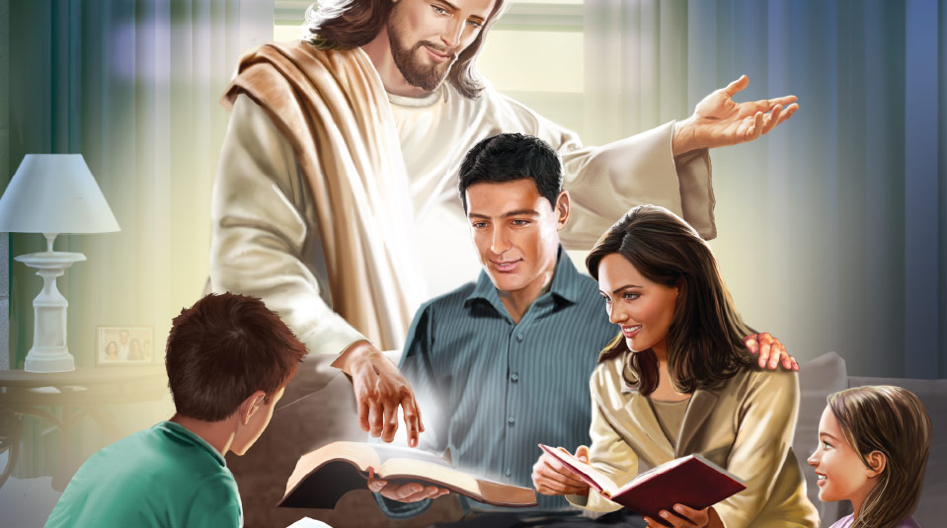
“Por tanto, pondréis estas mis palabras en vuestro corazón y en vuestra alma, y las ataréis como señal en vuestra mano, y serán por frontales entre vuestros ojos. Y las enseñaréis a vuestros hijos, hablando de ellas cuando te sientes en tu casa, cuando andes por el camino, cuando te acuestes, y cuando te levantes y las escribirás en los postes de tu casa, y en tus puertas”
(Deut. 11:18-20)
En esta última parte aprenderemos sobre los vicios y las prácticas dañinas que pueden afectar a nuestros hijos, y la manera en la que podemos ayudarles a reformar su conducta y su carácter. Veremos cómo la educación en el hogar influye en la iglesia. Estudiaremos también sobre la importancia de la Biblia, la oración y la reverencia. Por último, conoceremos los resultados de nuestra dejadez, o las recompensas de nuestro esfuerzo.

Slide 3


Preservación de la integridad moral

Slide 4

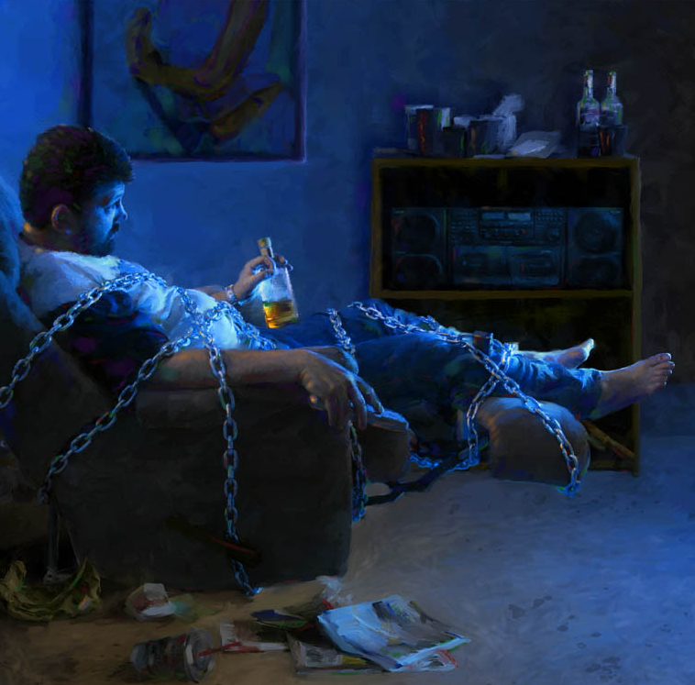

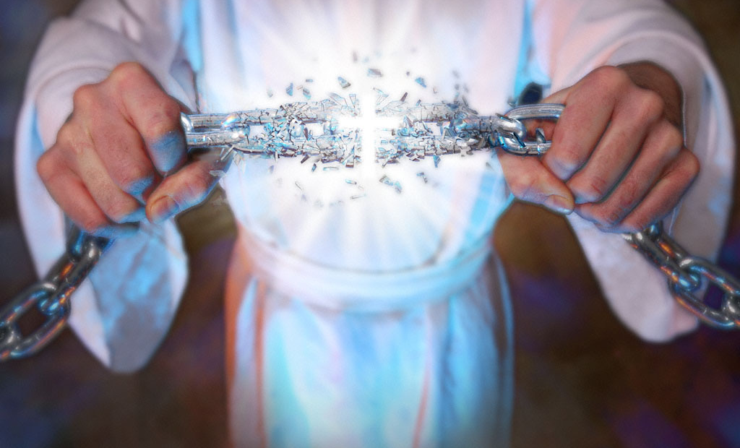
Estamos en una era cuando la corrupción abunda por doquier. La concupiscencia de los ojos y las pasiones corruptas se despiertan por lo que se contempla y por lo que se lee. El corazón se corrompe por la imaginación. La mente se complace en contemplar escenas que despiertan las más bajas y viles pasiones. Esas imágenes ruines, contempladas a través de una imaginación pervertida, corrompen la moral y preparan a los seres engañados e infatuados para que den rienda suelta a las pasiones concupiscentes. Luego siguen los pecados y crímenes que arrastran a los seres creados a la imagen de Dios haciéndolos descender a un nivel con las bestias y hundiéndolos finalmente en la perdición.—Testimonies for the Church 2:410.
Predominio de vicios corruptores
La juventud de hoy día es un indicio seguro de la sociedad futura, y al verla, ¿qué podemos esperar para el futuro? La mayoría son aficionados a las diversiones y les repugna el trabajo... Tienen poco dominio propio y se excitan y enojan por el más pequeño motivo. Muchísimos, de todas las edades y circunstancias de la vida, no tienen principios ni conciencia, y con sus hábitos de haraganería y despilfarro se hunden en el vicio y están corrompiendo a la sociedad, hasta que nuestro mundo se convierta en una segunda Sodoma. Si los apetitos y las pasiones estuvieran bajo el dominio de la razón y de la religión, la sociedad presentaría un aspecto muy diferente.—Christian Temperance and Bible Hygiene, 45.

Slide 5



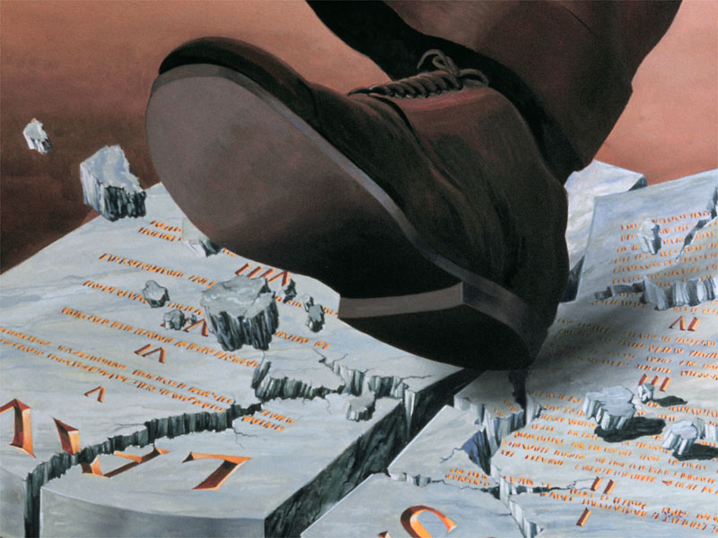

Jóvenes y niños de ambos sexos participan de la contaminación moral y practican el asqueroso vicio solitario [la masturbación] destructor de cuerpo y alma. Muchos de los que profesan ser cristianos están tan atontados por la misma práctica que sus sensibilidades morales no pueden ser despertadas para comprender que es pecado, y que si persisten en ello, terminarán de seguro por destruir completamente el cuerpo y la mente. ¡El hombre, el ser más noble de la tierra, formado a la imagen de Dios, se transforma en una bestia, se embrutece y corrompe! Cada cristiano tendrá que aprender a refrenar sus pasiones y a guiarse por los buenos principios. A menos que lo haga, es indigno del nombre de cristiano.—Joyas de los Testimonios 1:253, 254.
Efectos de prácticas dañinas
La práctica de hábitos secretos ciertamente destruye las fuerzas vitales del organismo. Toda acción innecesaria de algo vital será seguida por su correspondiente depresión… hay una deficiencia y un gran agotamiento lo que deja al organismo expuesto a enfermedades de diferentes clases.—An Appeal to Mothers, 28
Foto de Annie Spratt en Unsplash
Se viola el sexto mandamiento desaprensivamente. Quitarse instantáneamente la vida no es un pecado mayor a la vista del cielo que destruirla gradual y seguramente. Las personas que se acarrean un decaimiento seguro debido a su mal proceder sufrirán el castigo aquí y si no se arrepienten plenamente, no serán admitidas en el cielo del más allá tan ciertamente como no lo será el que destruye su vida instantáneamente. La voluntad de Dios establece la relación entre la causa y sus efectos.—An Appeal to Mothers, 26.

Slide 6
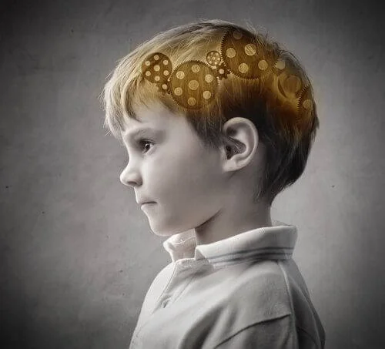
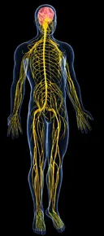
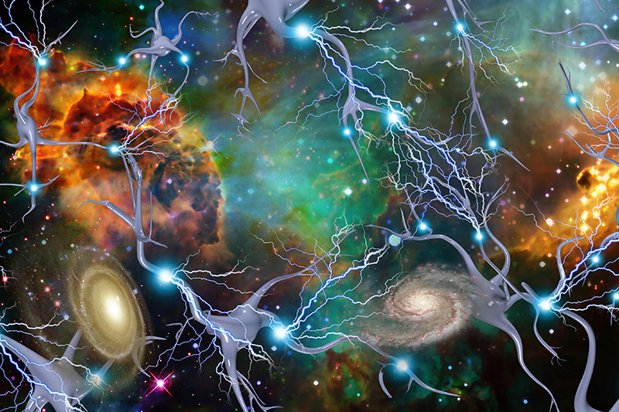
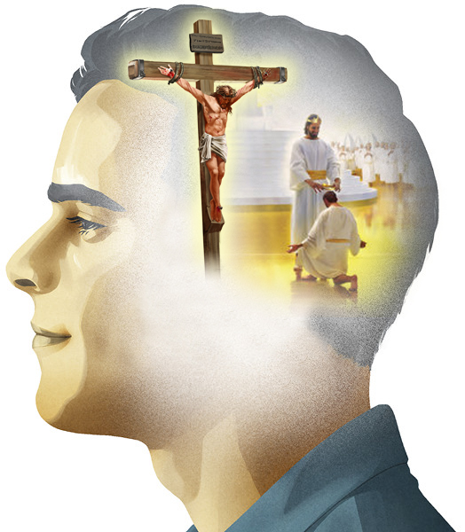
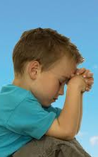
Las mentes de algunos de estos niños se debilitan hasta el punto de que tienen solamente la mitad o un tercio del brillo del intelecto que podrían haber tenido, si hubieran sido virtuosos y puros. Lo han malgastado en la masturbación.
—Testimonies for the Church 2:361.
Efectos de prácticas dañinas
Los nervios del cerebro que relacionan todo el organismo entre sí son el único medio por el cual el cielo puede comunicarse con el hombre y afectan su vida más íntima. Cualquier cosa que perturbe la circulación de las corrientes eléctricas del sistema nervioso, disminuye la fuerza de las potencias vitales y, como resultado, se atenúa la sensibilidad de la mente. En consideración de estos hechos, ¡cuán importante es que los ministros y la gente que profesan piedad se conserven sin mancha de este vicio degradante!—Joyas de los Testimonios 1:254.
Todos los que tienen una verdadera comprensión de lo que significa ser cristiano, saben que los seguidores de Cristo, como discípulos suyos, están en la obligación de dominar todas sus pasiones y colocar sus facultades físicas y mentales en perfecta sumisión a la voluntad de Cristo.—An Appeal to Mothers, 9, 10.
Si la mente estuviera acostumbrada a contemplar temas elevados, si la imaginación estuviera preparada para contemplar cosas puras y santas, estaría fortalecida contra la tentación. Se ocuparía de lo celestial, lo puro, lo sagrado y no podría ser atraída por lo bajo, lo corrupto y vil.—Christian Temperance and Bible Hygiene, 135.

Slide 7


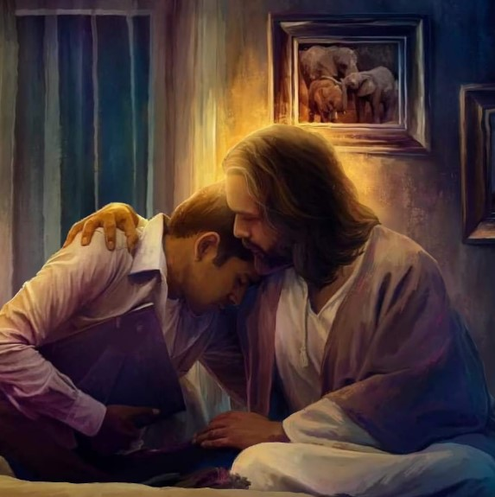

Nuestra única seguridad es mantenernos como un pueblo peculiar de Dios. No debemos ceder una pulgada a las costumbres y usos de esta era degenerada, sino mantenernos en independencia moral, sin comprometernos con sus prácticas corruptas e idólatras.—Testimonies for the Church 5:78.
Precauciones y consejos
Otra vez la amonesto como a quien tendrá que encontrarse con estas líneas en aquel día cuando será decidido el caso de cada uno. Ríndase a Cristo sin demora. Solamente él, por el poder de su gracia, puede redimirla de la ruina. Solamente él puede curar sus facultades morales y mentales. Su corazón puede arder con el amor de Dios; su entendimiento puede ser claro y maduro; su conciencia iluminada, despertada y pura; su voluntad enderezada y santificada sometida al dominio del Espíritu de Dios. Ud. puede hacer de sí lo que elija... “Escogeos hoy a quien sirváis”.—Testimonies for the Church 2:559-565.
No os engañéis a vosotros mismos con la creencia de que, después de todo, este asunto se presenta delante de vosotros en forma exagerada. No he cargado la tinta al cuadro. He declarado hechos que soportarán la prueba del juicio. ¡Despertad! ¡Despertad! Os ruego antes de que sea demasiado tarde para corregir los males, y perezcáis con vuestros hijos en la ruina general. Emprended la solemne obra y procurad la ayuda de cada rayo de luz que podáis reunir que ha brillado sobre vuestra senda y que no habéis apreciado. Y, juntamente con la ayuda de la luz que ahora brilla, comenzad una investigación de vuestra vida y carácter como si estuvierais delante del tribunal de Dios.—Testimonies for the Church 2:401.

Slide 8




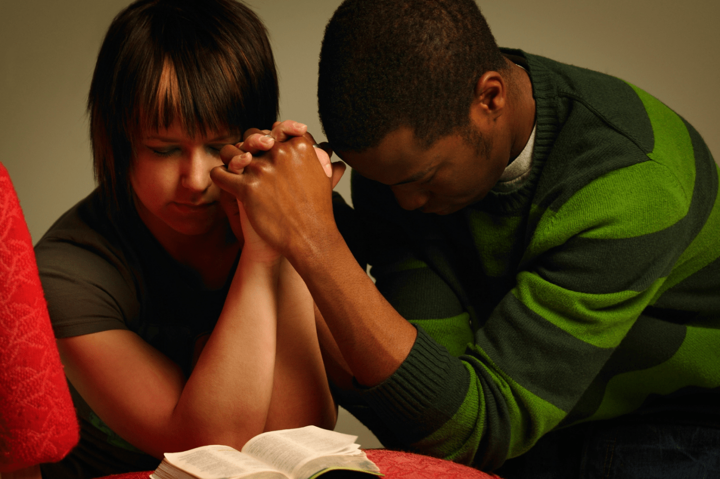
Enseñadles a vuestros hijos dominio propio:
Cuán importante es que enseñemos a nuestros hijos el dominio propio desde su misma infancia y les enseñemos la lección de someter su voluntad a nosotros. Si tuvieran la desgracia de aprender hábitos erróneos, sin conocer todos los malos resultados, pueden ser reformados recurriendo a su razón y convenciéndolos de que tales hábitos arruinan el organismo y afectan la mente.—An Appeal to Mothers, 10.
La vigilancia y ayuda paternales
Prevenidlos contra hábitos viles:
Madres, no podéis ser demasiado cuidadosas en prevenir a vuestros hijos para que no aprendan hábitos viles. Es más fácil aprender el mal que desarraigarlo después que se ha aprendido.—An Appeal to Mothers, 10, 11.
Si no sabéis cómo actuar:
Quizá preguntéis: ¿Cómo puedo remediar los males que ya existen? ¿Cómo comenzaremos el trabajo? Si os falta sabiduría, id a Dios. Él ha prometido dar liberalmente. Orad mucho y fervientemente en procura de la ayuda divina. Una sola regla no se puede seguir en cada caso. Se necesita ejercer un juicio santificado. No os apresuréis ni agitéis para atacar a vuestros hijos con censuras. Un proceder tal tan sólo les provocaría rebelión.—An Appeal to Mothers, 20, 21.

Slide 9



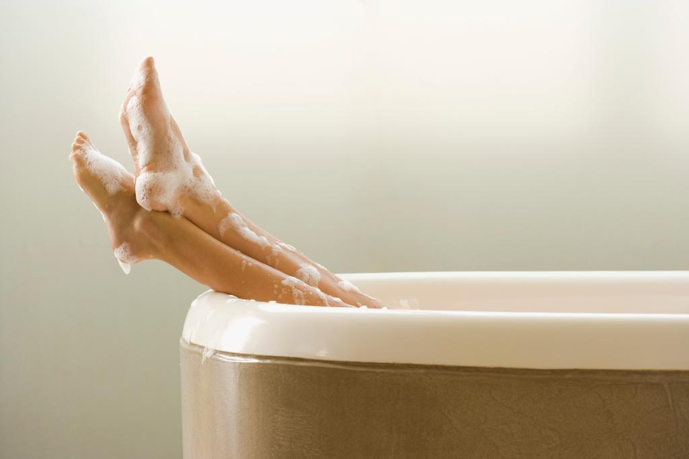

Presentadles las consecuencias de sus actos.
Con dominio propio y sentimientos de la más profunda simpatía y compasión, debéis aproximaros a vuestros hijos descarriados para presentarles fielmente la ruina segura que se efectuará en su organismo si continúan en el proceder que han comenzado... Si es posible, debéis hacerles sentir que han estado pecando contra Dios, el puro y santo Dios... Si podéis impresionar así a vuestros hijos para que se arrepientan de una manera aceptable a Dios… la obra será completa, la reforma segura. Ellos sentirán tristeza no solamente porque sus pecados son conocidos, sino que verán sus prácticas pecaminosas en toda su gravedad y serán inducidos a confesarlas a Dios sin reservas, y las abandonarán. Sentirán tristeza por su mala conducta porque han desagradado a Dios y pecado contra él y han deshonrado su cuerpo ante Aquel que los creó y les demanda que presenten su cuerpo como un sacrificio vivo, santo y aceptable ante él, que es su culto racional.—An Appeal to Mothers, 21, 22.
La vigilancia y ayuda paternales
No les deis alimento pesado ni estimulante:
El alimento pesado y estimulante afiebra a la sangre, excita el sistema nervioso y con demasiada frecuencia embota la percepción moral, de modo que la razón y la conciencia son dominadas por los impulsos sensuales. Es difícil, y con frecuencia casi imposible, que tenga paciencia y dominio propio el que es intemperante en la alimentación.—Christian Temperance and Bible Hygiene, 134.
Bañadlos frecuentemente:
El baño frecuente es muy beneficioso, especialmente por la noche, antes de acostarse, o al levantarse por la mañana... Esto lleva la sangre a la superficie aliviando el cerebro, y habrá menos inclinación para la complacencia en prácticas impuras.—Christian Temperance and Bible Hygiene, 141, 14.

Slide 10



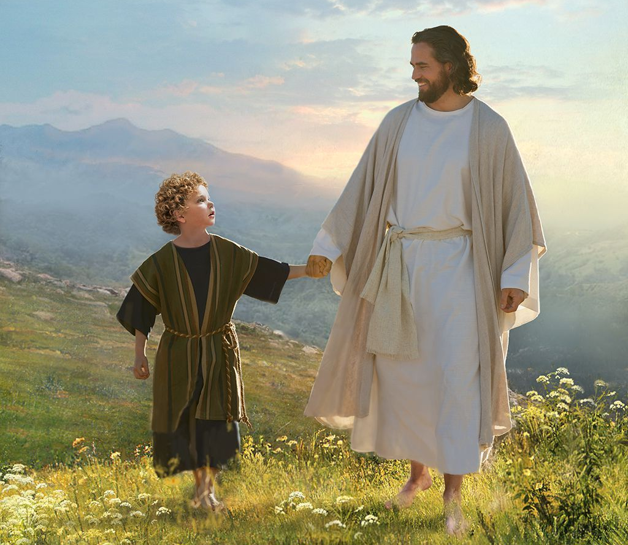
Ponedles ropa limpia, aseada y que no apriete:
La ropa limpia y aseada será uno de los medios para conservar los pensamientos puros y amables… El cuerpo de los niños no debiera ser tocado por nada de carácter irritante, ni se debiera permitir que su ropa los apriete en forma alguna.—Christian Temperance and Bible Hygiene, 14.
La vigilancia y ayuda paternales
Dadles trabajo para hacer:
Dad a vuestros hijos trabajo físico para que pongan en ejercicio los nervios y los músculos. El cansancio que acompaña a un trabajo tal disminuirá su inclinación a participar en hábitos viciosos.—Joyas de los Testimonios 1:255, 256.
La indolencia no será favorable para la salud física, mental y moral... Debido a la indolencia, no sólo se debilita la fuerza moral y se aumenta el impulso de la pasión, sino que los ángeles de Satanás se posesionan de toda la ciudadela de la mente y obligan a la conciencia a rendirse a la pasión vil. Debiéramos enseñar a nuestros hijos hábitos de paciente laboriosidad.—An Appeal to Mothers, 18, 19.
Enseñadles que si se arrepienten Dios los acepta:
Debéis animar a vuestros hijos pues un Dios misericordioso aceptará el corazón verdaderamente arrepentido y bendecirá sus esfuerzos para limpiarse de toda inmundicia de carne y espíritu... Si ellos, con humildad, ruegan a Dios que les dé pureza de pensamientos y una imaginación refinada y santificada, él los oirá y les concederá sus peticiones. Dios no los dejará que perezcan en sus pecados, sino que ayudará al débil y desvalido si se entregan a él con fe.—An Appeal to Mothers, 22, 23.

Slide 11


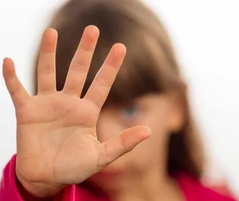



¿QUIERES REFORMAR TUS HÁBITOS?
La batalla por la reforma
Arrepiéntete sinceramente y haz un esfuerzo determinado para resistir a la tentación y rehusar la complacencia corrupta.
Domina tus pensamientos, dirígelos a temas puros, santos y elevadores. El poder de la gracia de Dios únicamente puede realizar esta obra tan deseable.
Somete las pasiones y los afectos a la razón. Refrena tus pensamientos, tu lectura y tus palabras. Evita leer y ver cosas que sugerirían pensamientos impuros.
Cultiva las facultades morales e intelectuales.
Cierra los ojos para no ver ni aprender el mal.
Evita la inactividad unida al estudio excesivo.
No seas vacilante. Satanás dice a los jóvenes que hay tiempo suficiente todavía, que pueden complacerse en el vicio y el pecado esta sola vez y nunca más. Pero esa sola complacencia envenenará toda su vida… elévese al cielo el ferviente y cordial clamor de la juventud. “¿Con qué limpiará el joven su camino?” Y… la respuesta: “Con guardar tu Palabra”.—Testimonies for the Church 2:408, 409.
Confía en Dios. La única seguridad para los jóvenes en esta era de corrupción es confiar en Dios. Sin la ayuda divina, serán incapaces de dominar las pasiones y apetitos humanos. En Cristo está la ayuda que justamente necesitan.—Testimonies for the Church 2:409.
Lee la Biblia y ora. La lectura de la Palabra de Dios no fascinará la imaginación ni inflamará las pasiones como los ficticios libros de fantasía, sino que suaviza, ablanda, eleva y santifica el corazón. Cuando están en dificultades, cuando son asaltados por fieras tentaciones, tienen el privilegio de la oración. ¡Qué exaltado privilegio!—An Appeal to Mothers, 23, 24.

Slide 12

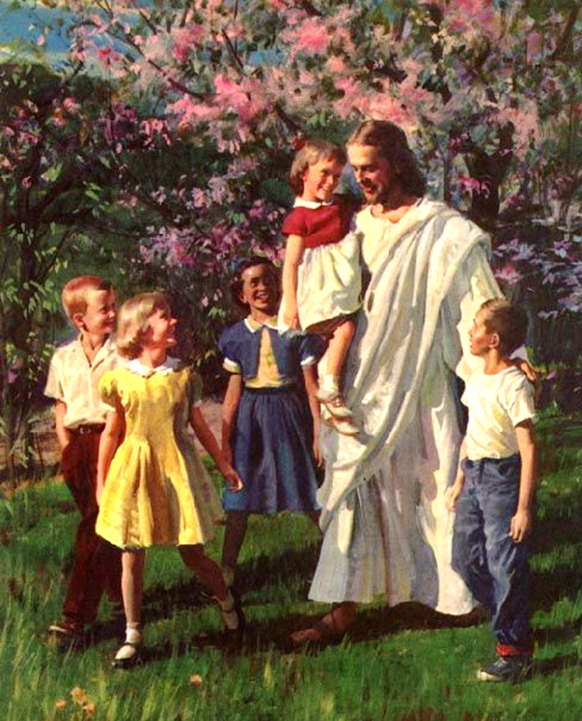
El despertar de las facultades espirituales

Slide 13



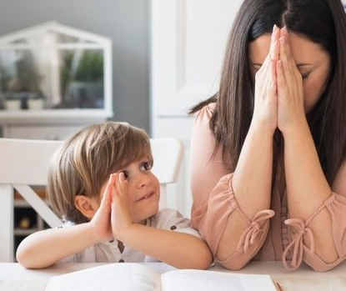
Mientras él [Satanás] procura efectuar la ruina de sus hijos, no se engañen los padres a sí mismos pensando que no hay un peligro particular. No den pensamiento y cuidado a las cosas de este mundo al paso que descuiden los intereses más elevados y eternos de sus hijos.—The Review and Herald, 13 de junio de 1882.
La responsabilidad por los intereses eternos
Si Cristo está en el hogar, si las madres lo han hecho su Consejero, educarán a sus hijos desde su misma niñez en los principios de la verdadera religión.—The Signs of the Times, 22 de julio de 1889.
Padres, habéis tomado la responsabilidad de traer niños al mundo sin su consentimiento, y sois responsables por la vida y el alma de vuestros niños. Ellos sienten las atracciones del mundo que los fascinan y subyugan. Podéis educarlos de modo que se fortalezcan contra sus influencias corruptoras. Podéis prepararlos para que lleven las responsabilidades de la vida y comprendan sus obligaciones hacia Dios, la verdad y el deber y las consecuencias que tendrán sus acciones en su vida futura inmortal.—The Signs of the Times, 9 de diciembre de 1875.
Los padres no deben permitir que cosa alguna les impida dar a sus hijos todo el tiempo necesario para hacerles comprender lo que significa obedecer al Señor y confiar plenamente en él.—Consejos para los Maestros Padres y Alumnos, 99.

Slide 14
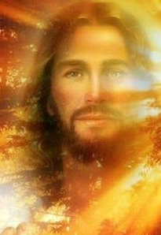
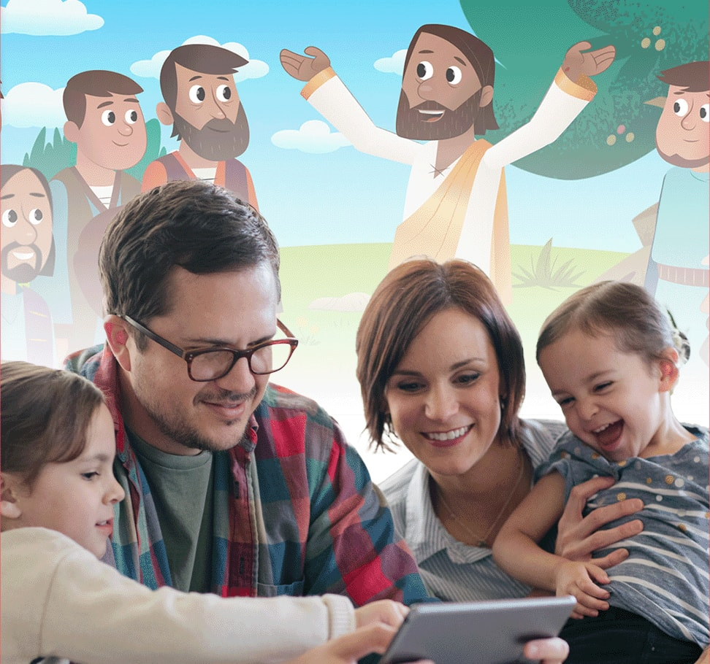

Haced la obra de vuestra vida en formar los caracteres de vuestros hijos de acuerdo con el Modelo divino. El que ellos posean alguna vez el adorno interno, el ornamento de un espíritu humilde y tranquilo, será porque perseverantemente los habéis preparado para amar las enseñanzas de la Palabra de Dios y para buscar la aprobación de Jesús por encima de la aprobación del mundo.—The Review and Herald, 9 de octubre de 1883.
La responsabilidad por los intereses eternos
Como obreros para Dios, nuestra obra ha de comenzar con los que están más cerca. Debe principiar en nuestro propio hogar. No hay un campo misionero más importante que éste.—Manuscrito 19, 1900.
Así como el paciente artista estudia y trabaja, y forma planes para hacer perfectos los resultados de su obra, así los padres debieran considerar tiempo bien invertido el que es ocupado en preparar a los hijos para vidas útiles y en capacitarlos para el reino inmortal. El trabajo del artista es pequeño y sin importancia comparado con el del padre. El primero trabaja con material inerte, con el cual produce formas bellas; pero el segundo trata con un ser humano cuya vida puede ser modelada para bien o para mal, para bendecir a la humanidad o para maldecirla; para salir a las tinieblas, o para vivir para siempre en un mundo futuro sin pecado.—Pacific Health Journal, mayo de 1890.

Slide 15
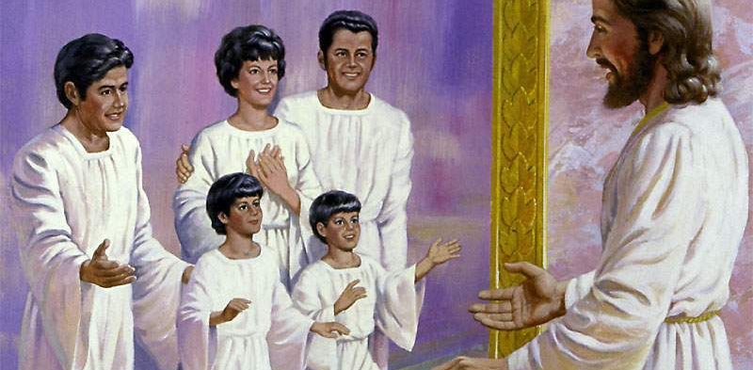

Dios los ama [a los niños] y os llama para que cooperéis con él al enseñarles a formar caracteres perfectos. El Señor requiere la perfección de su familia redimida. Espera de nosotros la perfección que Cristo reveló en su humanidad.—Manuscrito 19, 1900.
La responsabilidad por los intereses eternos
Padres, … orad mucho más de lo que oráis. Con amor y ternura, enseñad a vuestros hijos a ir a Dios como a su Padre celestial. Por vuestro ejemplo, enseñadles el dominio propio, y el ser serviciales. Decidles que Cristo no vivió para agradarse a sí mismo… Al emprender la obra de ayudar a vuestros hijos a servir a Dios, vendrán las pruebas más provocadoras; pero no perdáis vuestra confianza; aferraos a Jesús. Él dice: “Echen mano . . . de mi fortaleza, y hagan paz conmigo. ¡Sí, que hagan paz conmigo!”. Isaías 27:5. Se presentarán dificultades; encontraréis obstáculos; pero mirad constantemente a Jesús. Cuando se presenta una emergencia, preguntad: “¿Señor, qué debo hacer ahora?” Si os negáis a inquietaros o reñir, el Señor os mostrará el camino. Él os enseñará a usar del talento del habla de una manera tan cristiana que la paz y el amor reinarán en el hogar. Siguiendo una conducta consecuente, podréis ser evangelistas en el hogar, ministros de la gracia para vuestros hijos.—Consejos para los Maestros, 120, 121.

Slide 16


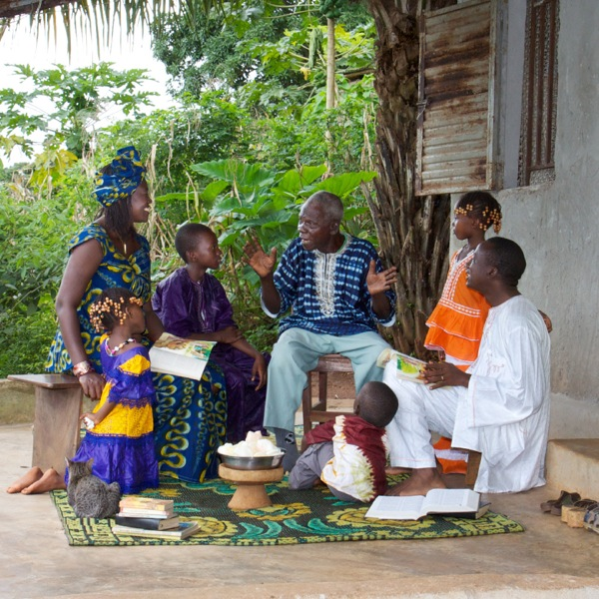
Los padres deben considerar que están en el lugar de Dios para sus hijos, para fomentar cada principio correcto y reprimir, cada pensamiento equivocado.—Carta 104, 1897.
Un conocimiento del carácter de Dios y nuestras obligaciones hacia él no debiera ser considerado como un asunto de poca importancia. La religión de la Biblia es la única salvaguardia para la juventud.— Testimonies for the Church 5:24
Cada hogar una iglesia
Considerad la institución familiar como una escuela de preparación, preparatoria para la realización de los deberes religiosos. Vuestros hijos han de desempeñar una parte en las actividades de la iglesia, y cada facultad de la mente, cada capacidad física ha de ser conservada fuerte y activa para el servicio de Cristo.—Manuscrito 12, 1898
El hogar ha de ser considerado como un lugar sagrado… Debiera prevenirse cada palabra, pues somos responsables ante Dios por representar en nuestras vidas, hasta donde sea posible, el carácter de Cristo.—Manuscrito 140, 1897.
No sabemos en qué ramo de actividad serán llamados a servir nuestros hijos. Pasarán tal vez su vida dentro del círculo familiar; se dedicarán quizá a las vocaciones comunes de la vida, o irán a enseñar el Evangelio en las tierras paganas. Pero todos por igual son llamados a ser misioneros para Dios, dispensadores de misericordia para el mundo. Han de obtener una educación que les ayudará a mantenerse de parte de Cristo para servirle con abnegación.—Profetas y Reyes, 185.
Si se los instruye para que dependan de la ayuda divina en sus dificultades y peligros, no les faltará poder para frenar la pasión y dominar las tentaciones interiores de hacer lo malo… Los que estén así dotados se harán fuertes moral e intelectualmente, y tendrán conceptos más claros y mejor juicio aun en los asuntos temporales.—Pacific Health Journal, enero de 1890.

Slide 17

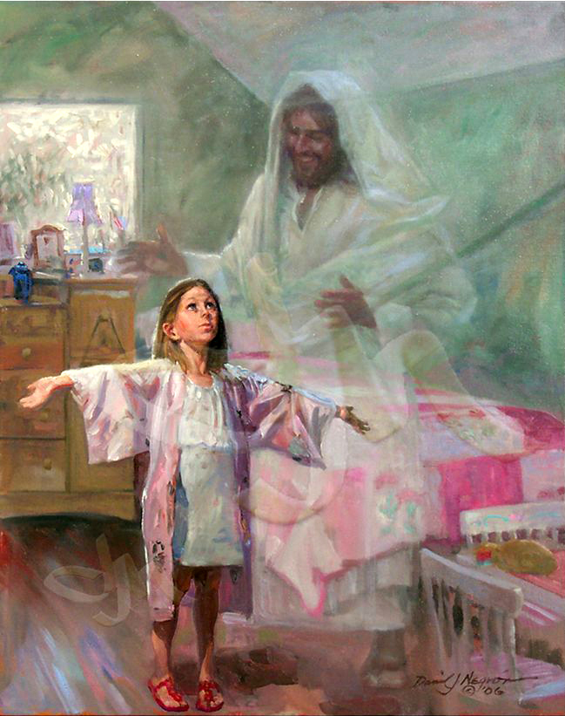

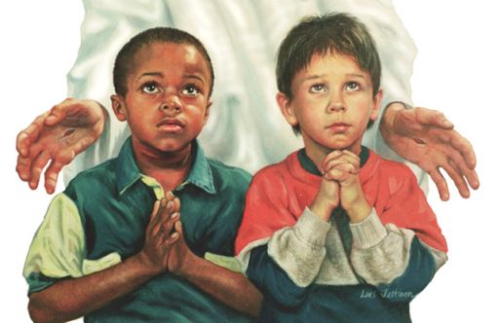
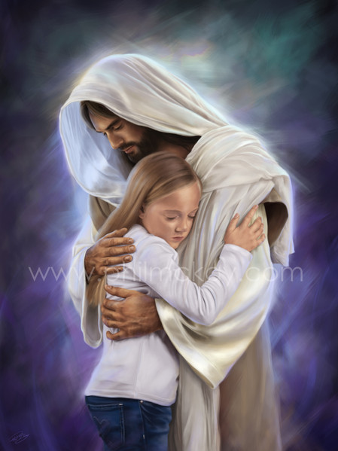
¿A QUÉ EDAD CONDUCIR A LOS NIÑOS A JESÚS?
Dios quiere que todo niño de tierna edad sea su hijo, adoptado en su familia. Por muy jóvenes que sean, pueden ser miembros de la familia de la fe, y tener una experiencia muy preciosa. Pueden tener corazones tiernos, y dispuestos a recibir impresiones duraderas. Pueden sentir sus corazones atraídos en confianza y amor hacia Jesús, y vivir para el Salvador.—Consejos para los Maestros, 130.
La conducción de los niñitos a Cristo
¿QUÉ PUEDO ENSEÑARLE?
Dios es amor: En cada lección debe enseñarse que Dios es amor.—The Review and Herald, 6 de junio de 1899.
Los padres y madres debieran enseñar del amor de Jesús a las
criaturas, los niños y los jóvenes. Sean de Cristo los primeros balbuceos del nene.—The Review and Herald, 9 de octubre de 1900.
El nombre de Jesús: Uno de los primeros sonidos que debiera llamar la atención es el nombre de Jesús y en sus más tiernos años debieran ser conducidos al escabel de la oración. Su mente debiera ser llenada con los relatos de la vida del Señor y su imaginación despertada con la descripción de las glorias del mundo venidero.—The Review and Herald, 18 de febrero de 1895.

Slide 18
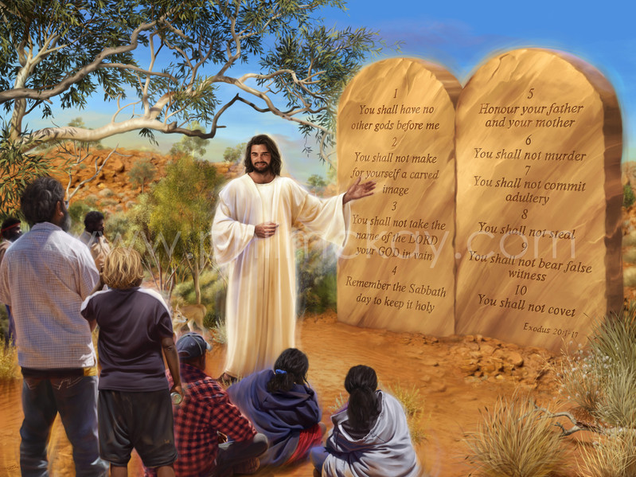
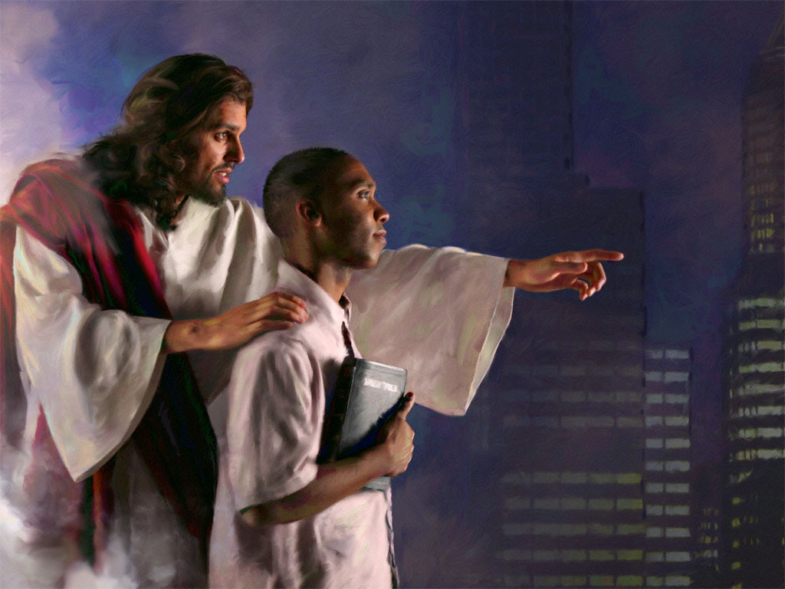
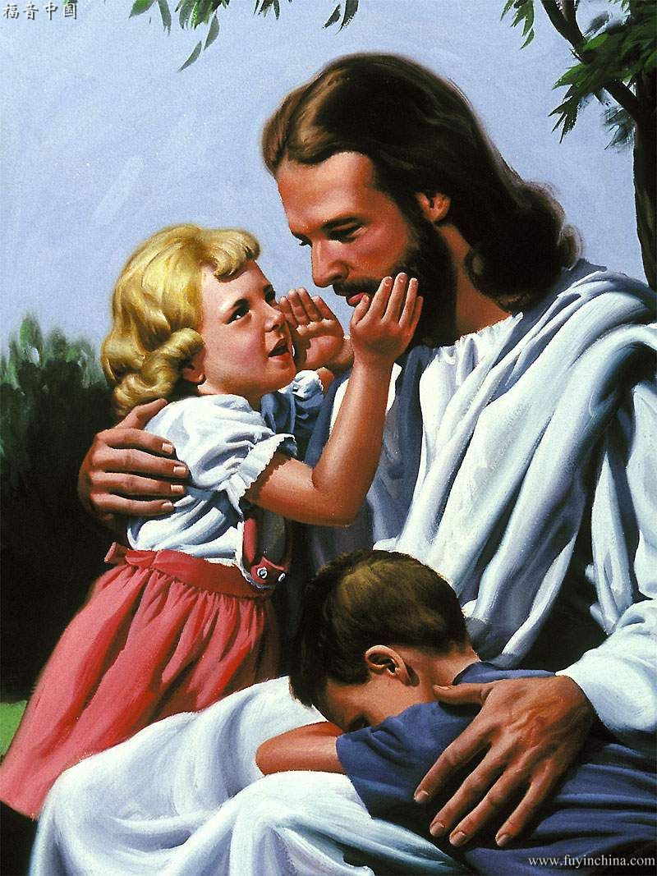
La obediencia a Dios: ¿No habremos de enseñar a nuestros hijos que la obediencia voluntaria a la voluntad de Dios demuestra que los que pretenden ser cristianos lo son de verdad? El Señor afirma en verdad cada palabra que dice.—Manuscrito 65, 1899.
La conducción de los niñitos a Cristo
La ley de Dios: Hemos de presentar al mundo, en forma clara y distinta, la necesidad de obedecer la ley de Dios. El gran movimiento de reforma debe comenzar en el hogar. La obediencia a la ley de Dios es el gran incentivo para la laboriosidad, la economía, la veracidad y el trato justo entre los hombres.—Carta 74, 1900.
Una religión personal: Los niños de ocho, diez y doce años tienen ya bastante edad para que se les hable de la religión personal. No mencionéis a vuestros hijos algún período futuro en el que tendrán bastante edad para arrepentirse y creer en la verdad. Si son debidamente instruidos, los niños, aun los de poca edad, pueden tener opiniones correctas acerca de su estado de pecado y el camino de salvación por Cristo.—Joyas de los Testimonios 1:150.

Slide 19
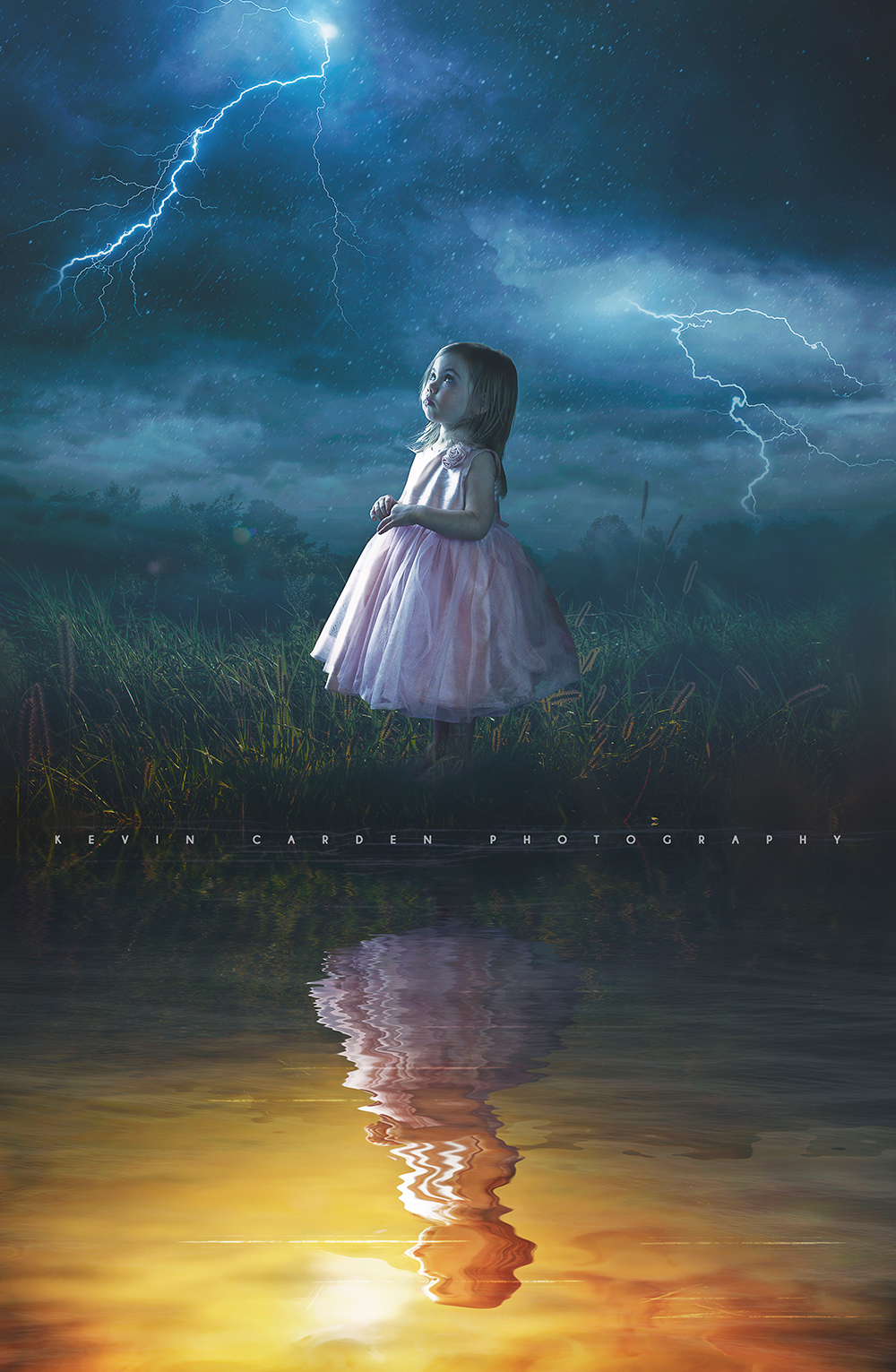
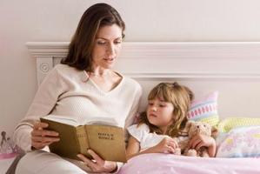

Que se fortalezcan para las pruebas futuras: Padres creyentes, vuestros hijos tendrán que luchar batallas decisivas para el Señor en el día del conflicto, y al paso que ganen victorias para el Príncipe de paz, pueden ganar triunfos para sí mismos. Pero si no han sido criados en el temor del Señor, si no tienen un conocimiento de Cristo, ni una relación con el cielo, no tendrán poder moral y se rendirán ante las potencias terrenales.—The Review and Herald, 23 de abril de 1889.
La conducción de los niñitos a Cristo
La religión te ayuda en tu estudio y trabajo: La religión les ayuda a los niños a estudiar mejor y a hacer más fielmente su trabajo. Una niñita de doce años estaba relatando de una manera sencilla la evidencia de que era cristiana. Dijo: “No me gustaba estudiar, sino jugar. Era perezosa en la escuela y, muchas veces, no sabía mis lecciones. Pero ahora aprendo bien cada lección, para agradar a Dios. Antes era desaplicada en la escuela y, cuando no me miraban las maestras, hacía travesuras para que las vieran los otros niños. Ahora procuro agradar a Dios, portándome bien y observando las reglas de la escuela. Era egoísta en casa; no me gustaba hacer mandados, y me enojaba cuando mamá me llamaba del juego para ayudarla en el trabajo. Ahora me es un verdadero placer ayudar a mi madre de cualquier manera que sea, y mostrarle que la amo”.—Consejos Sobre la Obra de la Escuela Sabática, 87, 88.

Slide 20


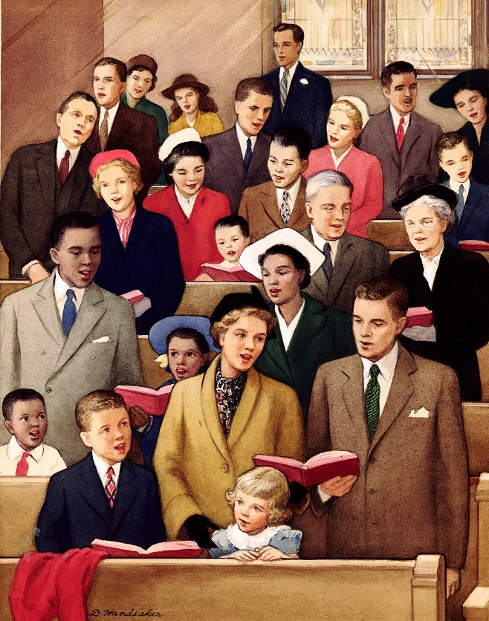
¿QUÉ ENSEÑARLES A NUESTROS HIJOS PARA SER MIEMBROS DE IGLESIA?
De Jesús, su vida y su ministerio.
Que conocer a Dios es vida eterna.
A pedir perdón diariamente por cualquier error que hayan cometido, y cómo Jesús los perdonará.
Las grandes doctrinas de nuestra fe, y las razones por las cuales somos adventistas del séptimo día.
Que somos llamados a ser pueblo peculiar, una nación santa, separada y distinta de todos los otros pueblos de la faz de la tierra.
Las cosas espirituales, enseñadas de forma breve pero repetida a menudo, y no con largos discursos que los cansarán.
El camino de la rectitud, sobre todo en las primeras horas de la noche.
Las promesas hechas por el gran Maestro. El Espíritu Santo dirigirá a los niños, les descubrirá los tesoros y las bellezas de la Palabra.
Lo que significa ser hijo de Dios y a entregar la voluntad en obediencia a Él. Lecciones espirituales de las tareas hogareñas. Por ejemplo, al barrer una habitación pueden aprender como el Señor purifica el corazón.
Que son hijos de Dios hasta que tengan suficiente edad para ser bautizados.
Que al ir a la iglesia no es de tanta importancia que se presenten con vestidos finos como que aparezcan delante de Dios con manos limpias y corazones puros.
La preparación para ser miembro de iglesia

Slide 21


El mantenimiento de la experiencia religiosa

Slide 22

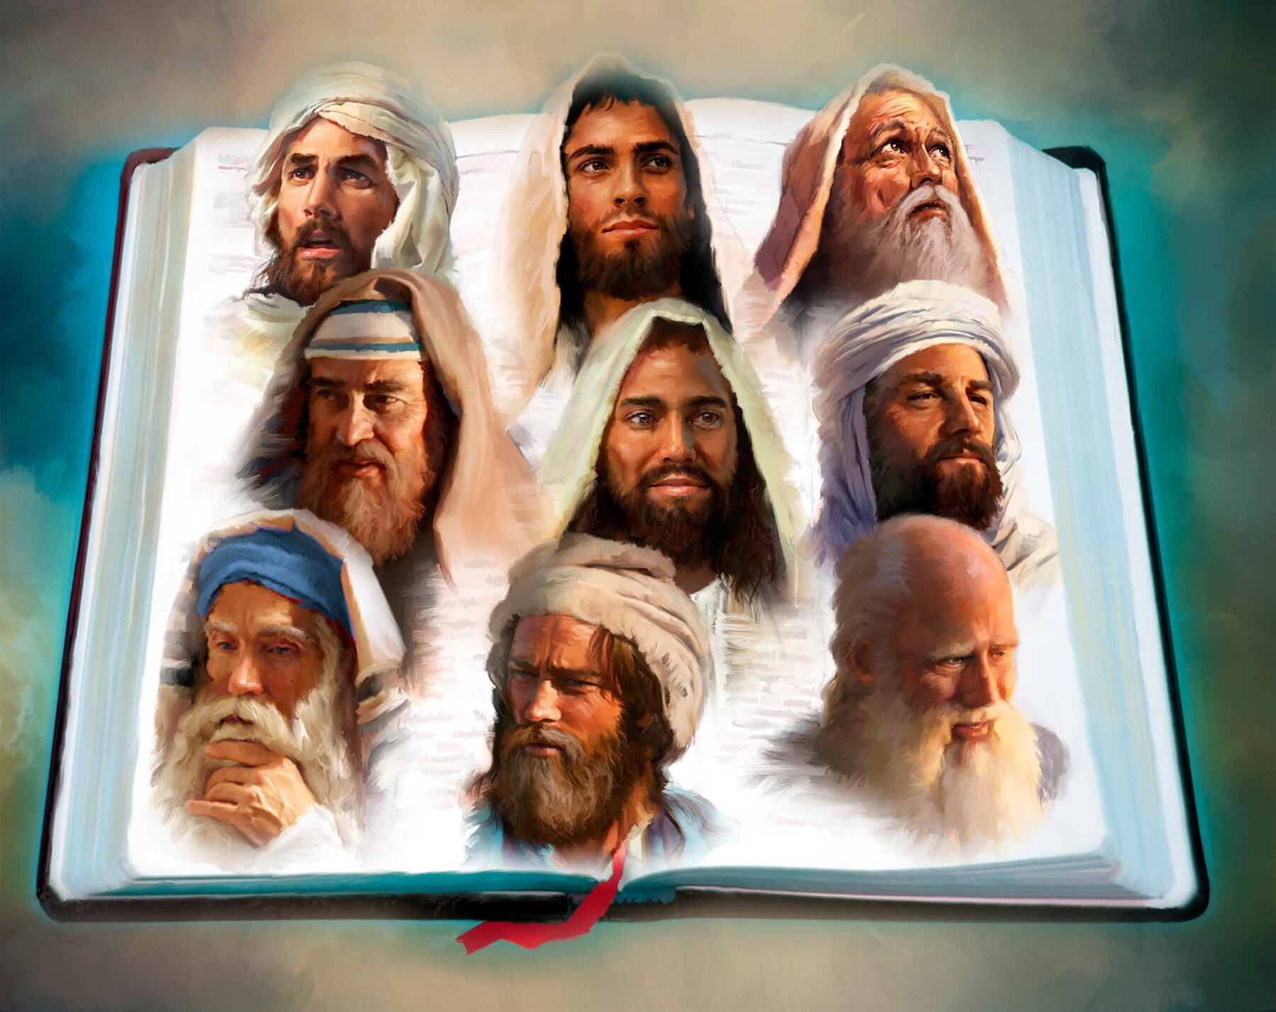
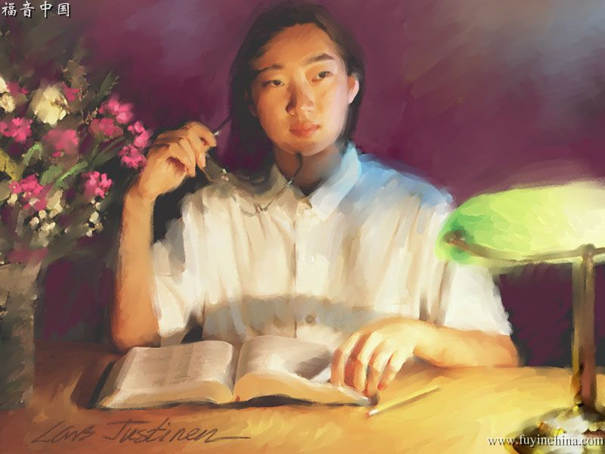
La Biblia es un libro muy variado: En su vasta esfera de estilo y temas, la Biblia tiene algo para interesar a cada mente y atraer cada corazón. Sus páginas encierran historia antiquísima; biografías fieles de la vida; principios de gobierno para regir al estado y gobernar la casa, principios que la sabiduría humana nunca ha conseguido igualar. Contiene filosofía profundísima, la poesía más dulce y sublime, apasionada y patética… Desde este punto de vista, cada tema adquiere nuevo significado. En las verdades más sencillamente enunciadas se encierran principios tan altos como el cielo y que abarcan la eternidad.—La Educación, 121.
Beneficios de leer la Biblia: Aumenta nuestra fuerza espiritual, crecemos en la gracia y el conocimiento de la verdad. Se forman y fortalecen hábitos de dominio propio. Las flaquezas… desaparecen.— Consejos para los Maestros Padres y Alumnos, 160.
La Biblia es la norma de la rectitud: El Santo de Israel nos ha hecho conocer los estatutos y las leyes que deben gobernar a toda inteligencia humana. Estos preceptos que han sido declarados como santos, justos y buenos, han de formar la norma de acción en el hogar.—The Review and Herald, 13 de noviembre de 1888.
La Biblia en el hogar
La Biblia fortalece el intelecto: Si se leyera más la Biblia, si sus verdades fueran mejor entendidas, habría gente mucho más esclarecida e inteligente. Se imparte energía al alma al escudriñar sus páginas.—Christian Temperance and Bible Hygiene, 126.
La Biblia es el fundamento de la prosperidad: La Biblia desarrolla los principios que son la base de la prosperidad de una nación, principios vinculados con el bienestar de la sociedad y que son la salvaguardia de la familia, principios sin los cuales ningún hombre puede alcanzar utilidad, felicidad u honra en esta vida, ni asegurarse la vida futura inmortal.—Patriarcas y Profetas, 648.

Slide 23
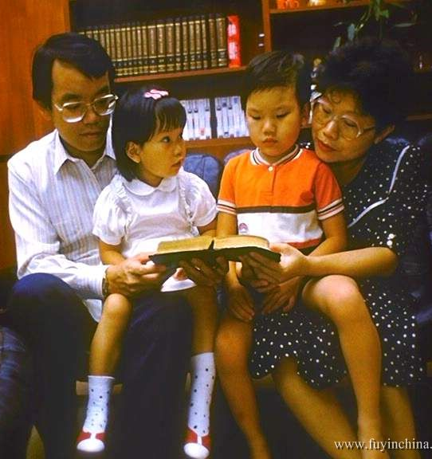
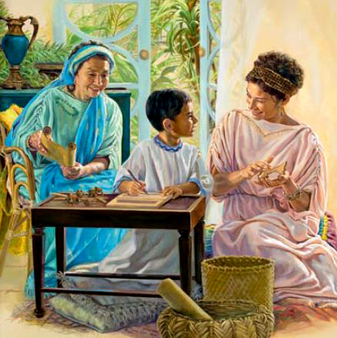
No descuidar el estudio de la Biblia: Las mentes juveniles no alcanzan su desarrollo más noble cuando descuidan la fuente más elevada de sabiduría: la Palabra de Dios.—Consejos para los Maestros Padres y Alumnos, 107.
El libro de texto del hogar: Padres, si queréis educar a vuestros hijos para que sirvan a Dios y hagan bien en el mundo, haced de la Biblia vuestro libro de texto. Ella expone los engaños de Satanás. Es el gran elevador de la raza humana, el agente que reprocha y corrige los males morales, el detector que nos capacita para distinguir entre lo verdadero y lo falso.
La Biblia en el hogar
Estudiad la Biblia diligente y sistemáticamente: Es imposible estimar los buenos resultados de una hora o aun media hora dedicada cada día a la Palabra de Dios en una forma alegre y social.—The Review and Herald, 9 de octubre de 1883.
El conocimiento de las Escrituras es una salvaguardia: Desde niño Timoteo conocía las Escrituras, y este conocimiento le salvaguardó de las malas influencias que le rodeaban, y de la tentación a escoger el placer y la complacencia egoísta antes que el deber. Todos nuestros hijos necesitan una salvaguardia tal; y debe ser parte de la obra de los padres y de los embajadores de Cristo cuidar de que los niños estén debidamente instruidos en la Palabra de Dios.—Joyas de los Testimonios 1:530
Memorizar y estudiar la escuela sabática: Padres, apartad cada día un momento para el estudio de la lección de la escuela sabática con vuestros hijos… Tanto los padres como los hijos recibirán beneficio de este estudio. Confíense a la memoria los pasajes más importantes de la Escritura, no como una imposición, sino como un privilegio. Aunque al principio la memoria sea deficiente, adquirirá fuerza con el ejercicio, de manera que después de un tiempo os deleitaréis en atesorar las palabras de verdad. Y el hábito resultará de ayuda valiosa para el crecimiento espiritual.—Consejos para los Maestros Padres y Alumnos, 106.

Slide 24
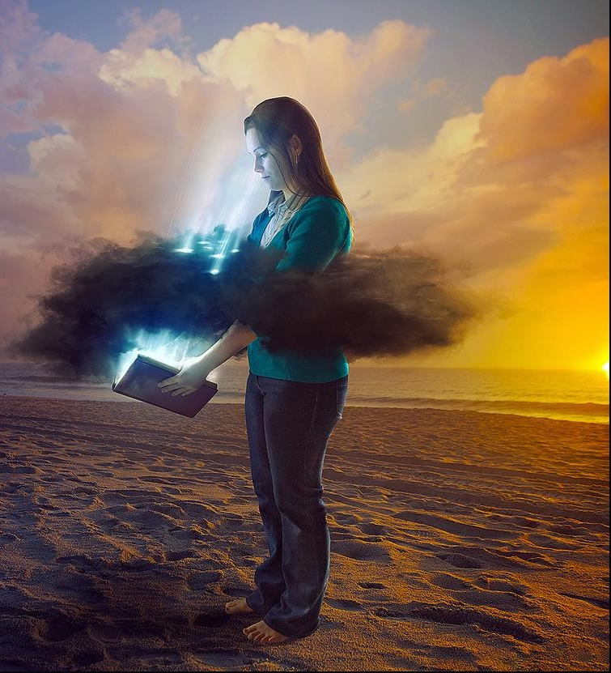
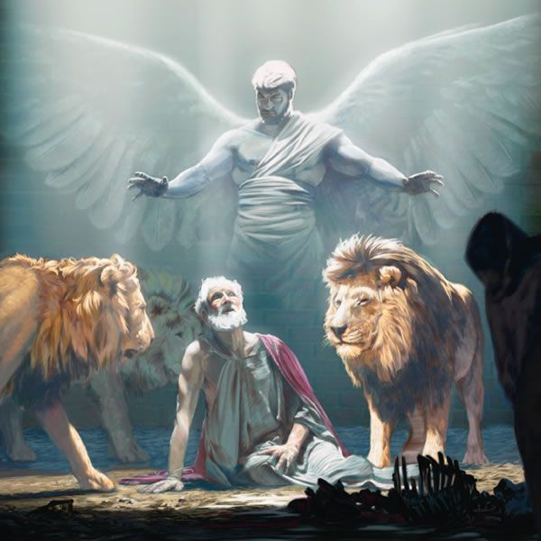
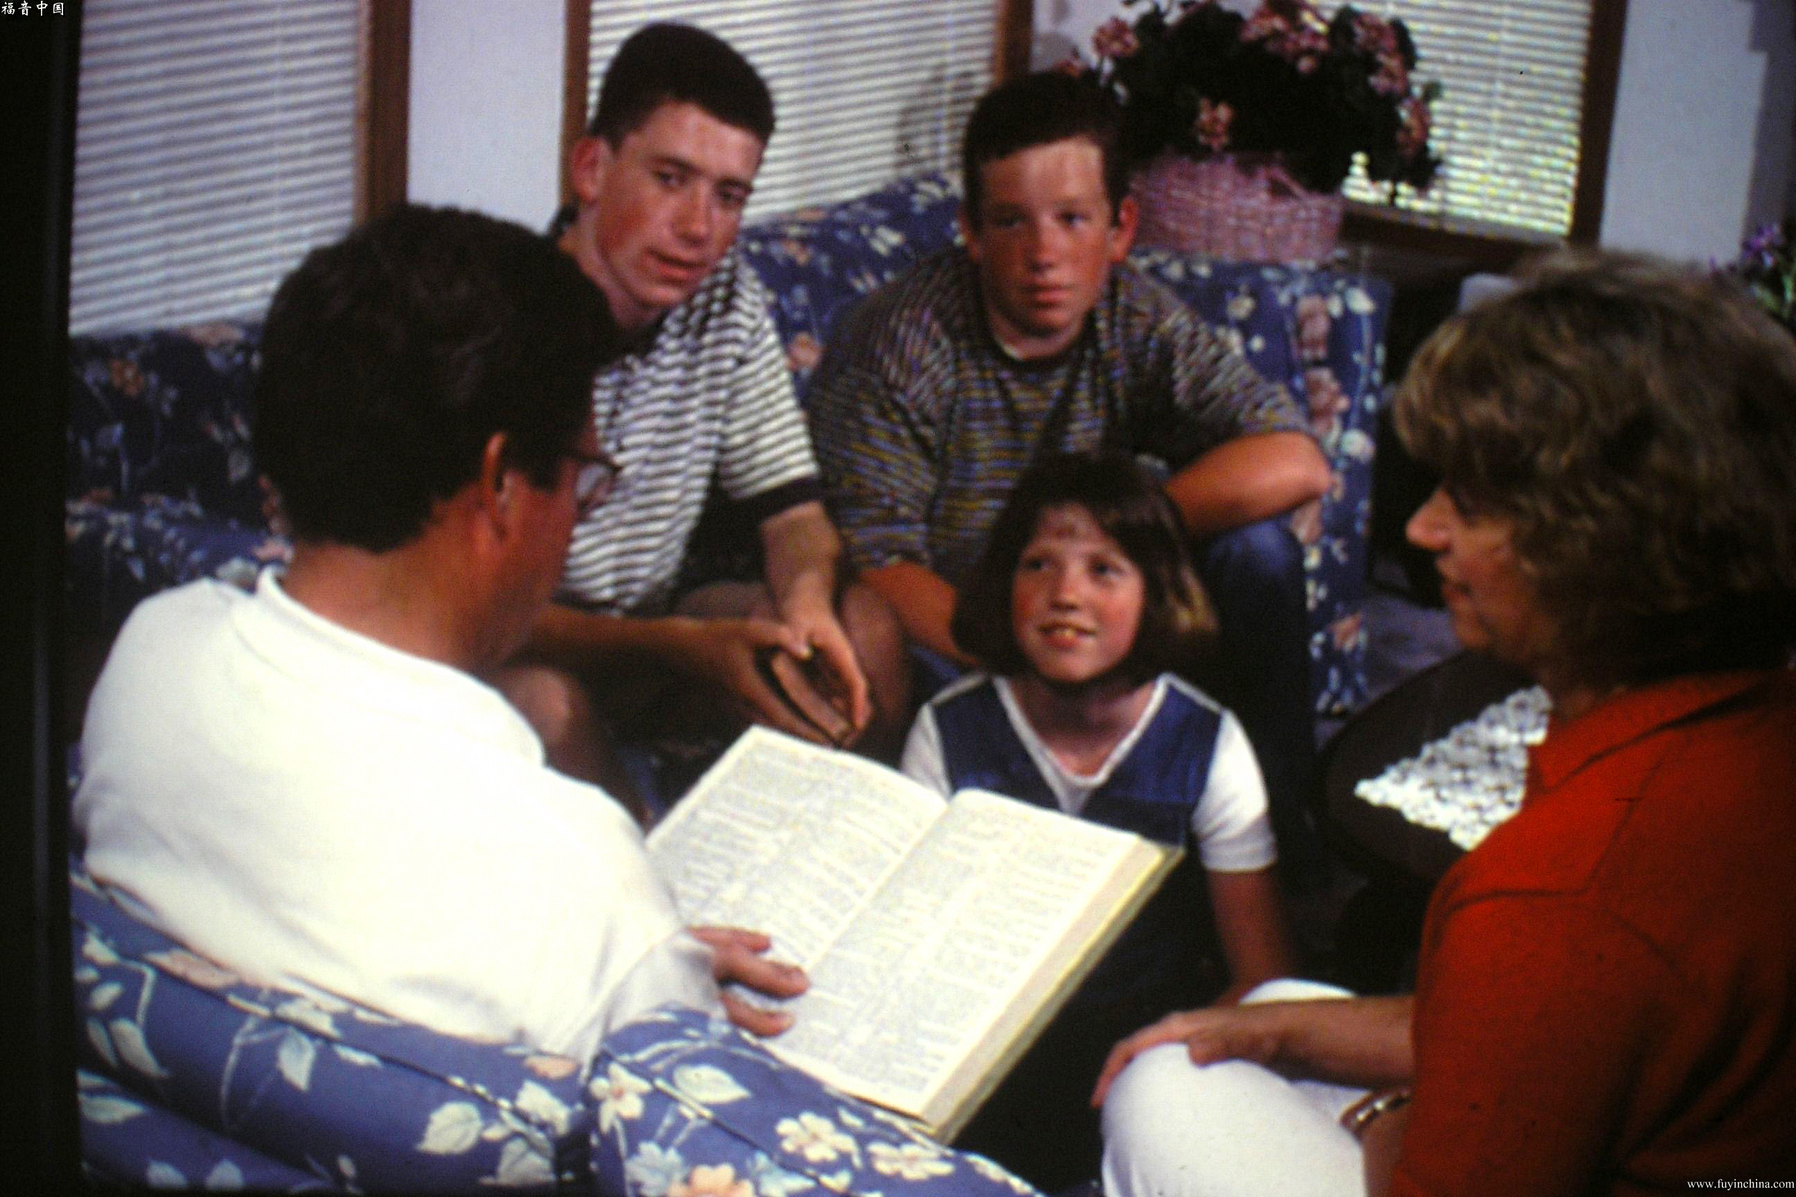
La Biblia es el mejor consejero: Dad a la Palabra un puesto de honor como guía en el hogar. Considéresela como el consejero en cada dificultad, la norma en cada práctica.—Carta 107, 1898.
Usad métodos sencillos y lecciones objetivas: Mediante esas sencillas historias se pueden explicar los principios de la ley de Dios… El uso de lecciones objetivas, pizarrones, mapas y figuras será una ayuda para explicar estas lecciones y grabarlas en la memoria. Los padres y maestros deberían buscar constantemente métodos mejores. La enseñanza de la Biblia merece nuestros pensamientos más frescos, nuestros mejores métodos, y nuestro más ferviente esfuerzo.—La Educación, 180, 181.
La Biblia en el hogar
La Biblia es la guía: Debéis hacer de la Biblia vuestro guía si queréis educar a vuestros hijos en el conocimiento y admonición del Señor. Preséntense la vida y el carácter de Cristo como el modelo que deben copiar. Si yerran, leedles lo que el Señor ha dicho acerca de pecados similares. Se necesitan constante cuidado y diligencia en esta obra. Un rasgo de carácter erróneo tolerado por los padres, no corregido por los maestros, puede causar que todo el carácter llegue a ser deformado y desequilibrado. Enseñad a los niños que deben tener un corazón nuevo; que deben crearse nuevos gustos e inspirarse nuevos motivos. Deben tener ayuda de Cristo; deben llegar a familiarizarse con el carácter de Dios tal como se revela en su Palabra.—The Signs of the Times, 25 de mayo de 1882.

Slide 25

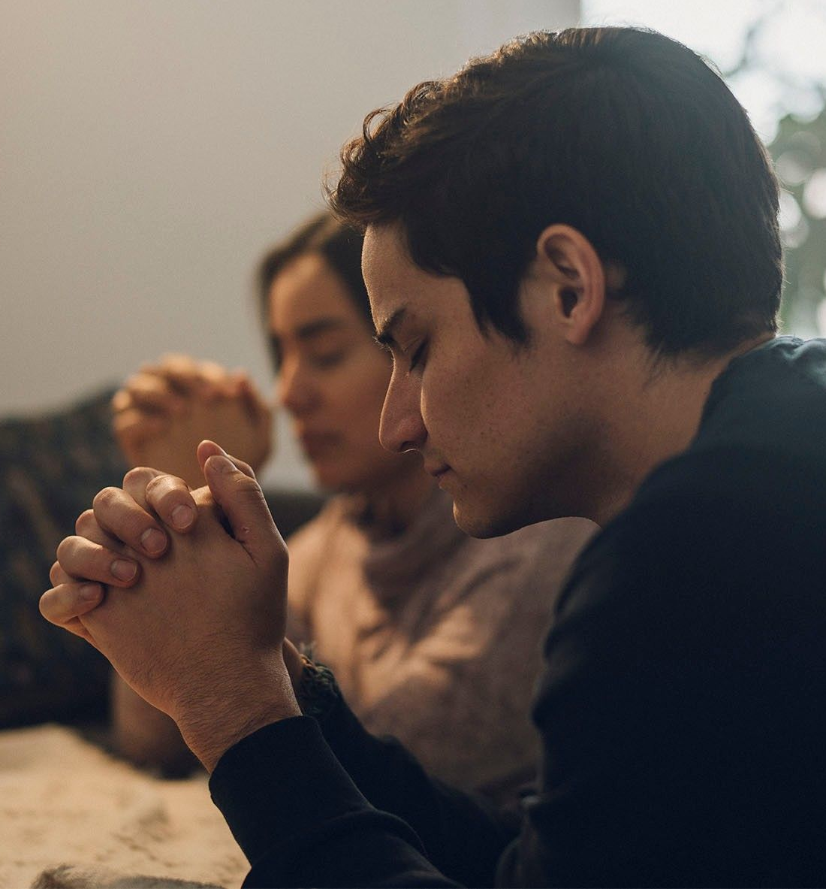

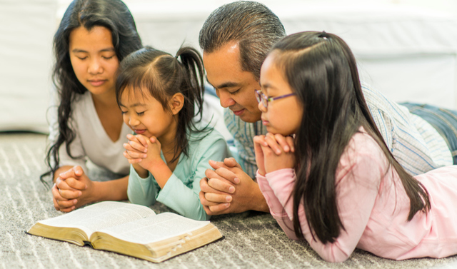
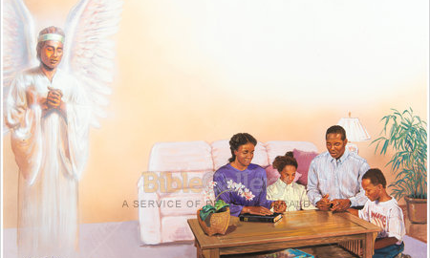
Padres y madres, necesitáis buscar a Dios por la mañana y por la noche, en el altar de la familia, para que podáis aprender a enseñar a vuestros hijos sabia, tierna y amorosamente.— The Review and Herald, 27 de junio de 1899.
El poder de la oración
Por la noche y por la mañana uníos con vuestros hijos en el culto a Dios, leyendo su Palabra y cantando sus alabanzas. Enseñadles a repetir la ley de Dios.—El Evangelismo, 329, 330
Se les debe enseñar a respetar la hora de la oración; se debe exigir que se levanten por la mañana para estar presentes en el culto familiar.—Joyas de los Testimonios 2:133, 134.
Los padres y las madres deberían elevar sus corazones a menudo hacia Dios para suplicar humildemente por ellos mismos y por sus hijos. Que el padre, como sacerdote de la familia, ponga sobre el altar de Dios el sacrificio de la mañana y de la noche, mientras la esposa y los niños se le unen en oración y alabanza. Jesús se complace en morar en un hogar tal.—Patriarcas y Profetas, 140.
Antes de salir de la casa para ir a trabajar, toda la familia debe ser convocada y el padre, o la madre en ausencia del padre, debe rogar con fervor a Dios que los guarde durante el día. Acudid con humildad, con un corazón lleno de ternura, presintiendo las tentaciones y peligros que os acechan a vosotros y a vuestros hijos, y por la fe atad a estos últimos al altar, solicitando para ellos el cuidado del Señor. Los ángeles ministradores guardarán a los niños así dedicados a Dios.—Joyas de los Testimonios 1:147, 148.

Slide 26


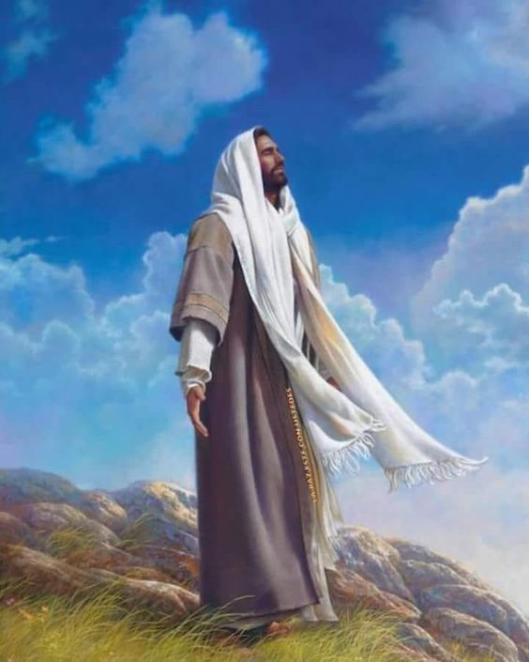

No habéis de orar ocasionalmente y descuidar la oración en un día de mucho trabajo. Al hacer esto, inducís a vuestros hijos a considerar la oración como algo no importante.—Manuscrito 12, 1898.
El poder de la oración
Por vuestro propio ejemplo enseñad a orar con voz clara y distinta. Enseñadles a levantar la cabeza de la silla y que no se cubran nunca la cara con las manos.— Manuscrito 12, 1898.
Como parte del servicio religioso, el canto no es menos importante que la oración. En realidad, más de un canto es una oración. Si se enseña al niño a comprender esto, pensará más en el significado de las palabras que canta y será más sensible a su poder.—La Educación, 163, 164.
Hay gran fortaleza y bendición al orar juntos en familia con nuestros hijos y para ellos. Cuando mis hijos han cometido errores y he hablado con ellos bondadosamente y luego he orado con ellos, nunca he encontrado la necesidad de castigarlos después. Su corazón se conmovía de ternura delante del Espíritu Santo que venía en respuesta a la oración.—Manuscrito 47, 1908.
Jesús recibió sabiduría y poder, durante su vida terrenal, en las horas de oración solitaria. Sigan los jóvenes su ejemplo y busquen a la hora del amanecer y del crepúsculo un momento de quietud para tener comunión con su Padre celestial. Y durante el día eleven su corazón a Dios.—La Educación, 252, 253.
Las oraciones de las madres cristianas no son desatendidas por el Padre de todos, que envió a su Hijo a la tierra para rescatar un pueblo para sí. No desdeñará vuestras peticiones ni os dejará a vosotros y a los vuestros para que Satanás os abofetee en el gran día del conflicto final. Habéis de trabajar con sencillez y fidelidad y Dios afirmará la obra de vuestras manos.—The Review and Herald, 23 de abril de 1889.

Slide 27

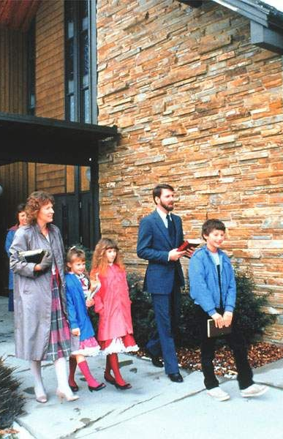



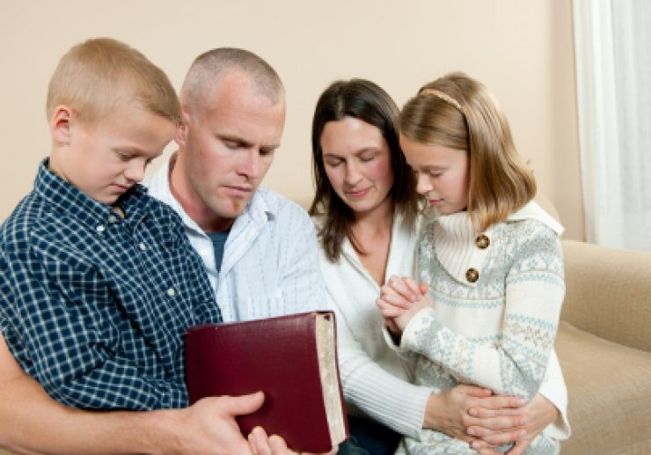
Padres, necesitáis recordar vosotros mismos el día sábado para guardarlo santamente. Y si hacéis esto, estáis dando la debida instrucción a vuestros hijos.—Manuscrito 57, 1897.
Ningún deber que incumbe a los seis días hábiles será dejado para el sábado.
Durante la semana nuestras energías no se agotarán de tal manera en el trabajo temporal que, en el día en que el Señor descansó y fue refrigerado, estemos demasiado cansados para dedicarnos a su servicio. servicio.—Joyas de los Testimonios 3:21.
El sábado el día de delicia
Durante la semana, todo debiera haber sido arreglado por los hijos y bajo la dirección de la madre. Terminad el viernes los preparativos para el sábado. Cuidad de que toda la ropa esté lista y que se haya cocinado todo lo que debe cocinarse, que se hayan lustrado los zapatos [etc.]. Es posible lograr esto. Si lo establecéis como regla, podéis hacerlo.—Joyas de los Testimonios 3:22.
Hay otra obra que debe recibir atención en el día de preparación. En ese día deben ponerse a un lado todas las divergencias entre hermanos, ya sea en la familia o en la iglesia.—Joyas de los Testimonios 3:22.
Antes de la puesta del sol, congréguense los miembros de la familia para leer la Palabra de Dios y para cantar y orar.—Joyas de los Testimonios 3:23.
Dios requiere no sólo que evitemos el trabajo físico en sábado, sino que disciplinemos nuestra mente para que se espacie en temas sagrados. Se infringe virtualmente el cuarto mandamiento al conversar de cosas mundanales o al dedicarse a una conversación liviana y trivial. El hablar de cualquier cosa o de todo lo que acude a la mente, es pronunciar nuestras propias palabras.—Joyas de los Testimonios 1:287.

Slide 28
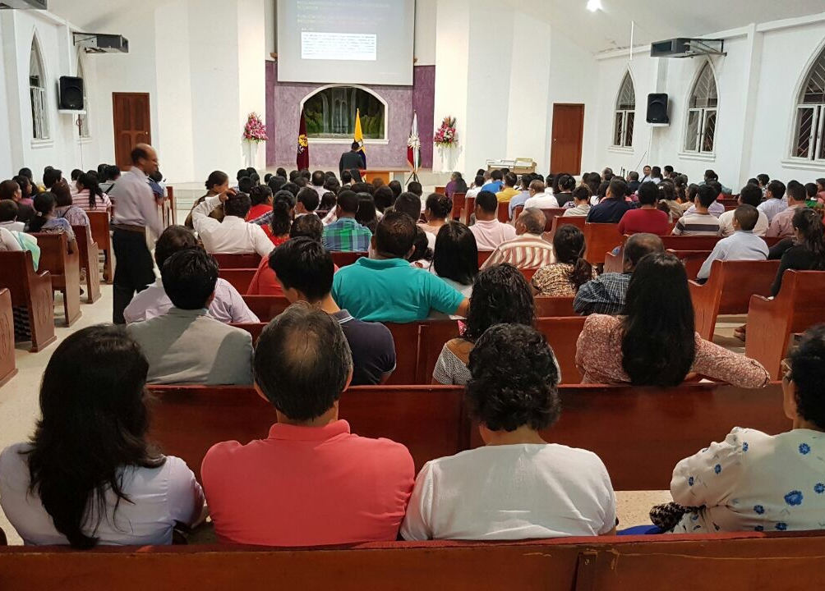



No se malgasten en cama las preciosas horas del sábado. El sábado de mañana, la familia debe levantarse temprano. Si se levantan tarde, hay confusión y apresuramiento en los preparativos para el desayuno y la escuela sabática. Hay apresuramiento, roces e impaciencia.—Joyas de los Testimonios 3:23.
El sábado el día de delicia
Los padres y las madres debieran convertir en una regla que sus hijos asistan al culto de la iglesia durante el sábado, y debieran reforzar esa regla con su propio ejemplo.—The Review and Herald, 13 de junio de 1882.
Todos deben tener un traje especial para el sábado, para llevarlo cuando asistan al culto en la casa de Dios. Aunque no debemos conformarnos a las modas mundanales, no debemos ser indiferentes acerca de nuestra apariencia exterior. Debemos ser aseados y estar bien arreglados, aunque sin adornos. Los hijos de Dios deben ser limpios en su interior y exterior. —JT. 3:21, 22.
Los padres debieran explicar a sus hijos las palabras pronunciadas desde el púlpito para que ellos puedan entenderlas y tengan ese conocimiento.—Manuscrito 41, 1903.
Los alimentos [en sábado] deben ser más sencillos, y debe comerse menos, a fin de que la mente esté clara y vigorosa para comprender las cosas espirituales.
Provéase algo que sea considerado como un plato especial, algo que la familia no tiene cada día.—Joyas de los Testimonios 3:23.
La escuela sabática y la reunión del culto ocupan sólo una parte del sábado. La parte que queda para la familia puede abarcar las más sagradas y preciosas horas del sábado. Mucho de este tiempo deben pasarlo los padres con sus hijos.—Joyas de los Testimonios 3:24.

Slide 29
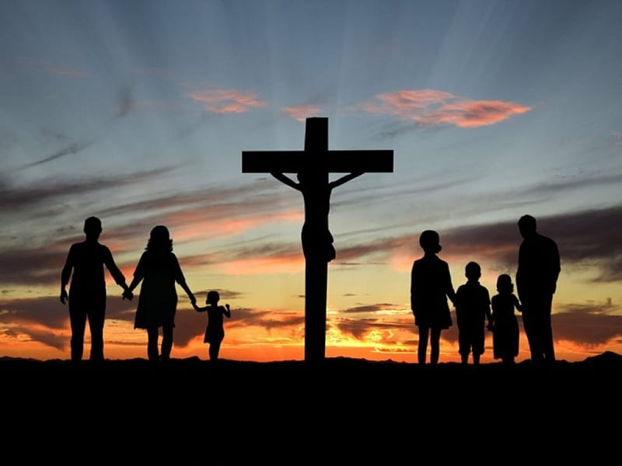
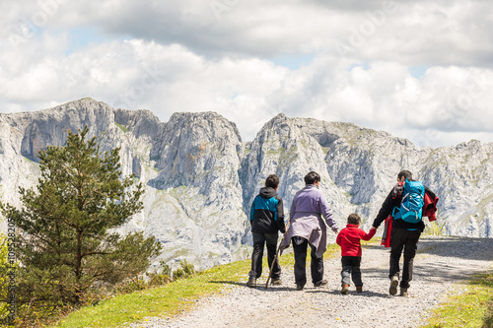


Los padres pueden y deben prestar atención a sus hijos… educándolos para reverenciar el sábado, guardándolo conforme al mandamiento.—The Review and Herald, 14 de abril de 1885.
Lo mismo sería que quebrantarais vosotros mismos el sábado, que permitir que los hijos lo hagan, y cuando permitís que vuestros hijos vagabundeen y les toleráis que jueguen en el sábado, Dios os considera como violadores del sábado.—The Review and Herald, 19 de septiembre de 1854.
El sábado el día de delicia
Los padres pueden llevar a sus hijos al aire libre para contemplar a Dios en la naturaleza.—Manuscrito 3, 1879.
De ninguna manera mejor pueden los padres exaltar y honrar el sábado que ideando medios de impartir la debida instrucción a sus familias, e interesarlas en las cosas espirituales, dándoles una visión correcta del carácter de Dios, y de lo que él requiere de nosotros a fin de perfeccionar el carácter cristiano y alcanzar la vida eterna. —Joyas de los Testimonios 1:278.
Padres, haced del sábado una delicia para que vuestros hijos puedan esperarlo con placer y recibirlo con gozo en su corazón.—Joyas de los Testimonios 1:278.
Al bajar el sol, señalen la voz de la oración y el himno de alabanza el fin de las horas sagradas, e invitad a Dios a acompañaros con su presencia en los cuidados de la semana de trabajos.—Joyas de los Testimonios 3:25.

Slide 30

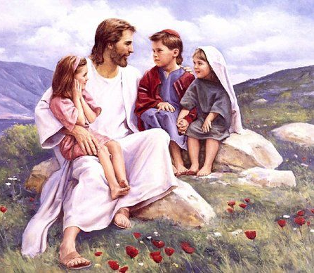

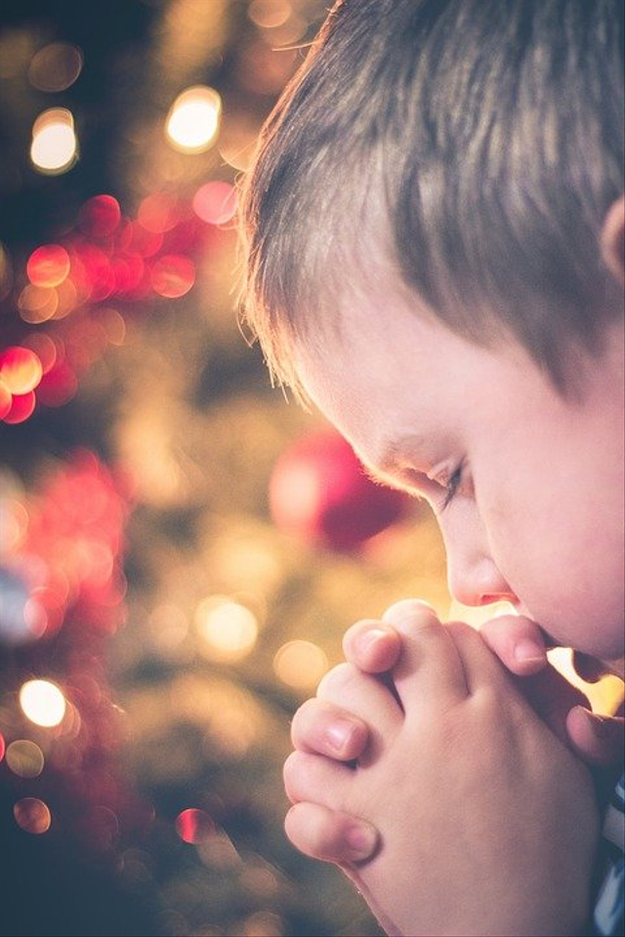
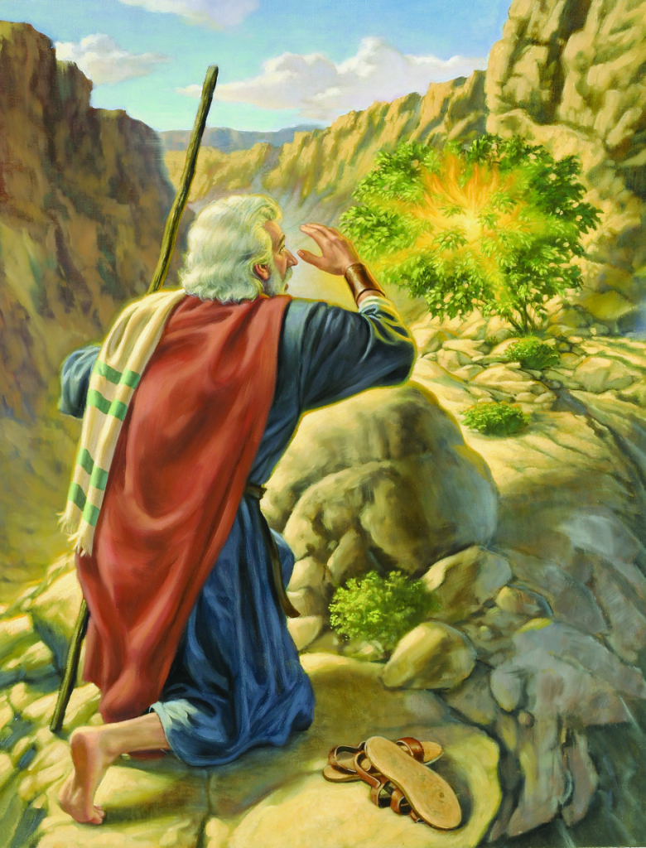
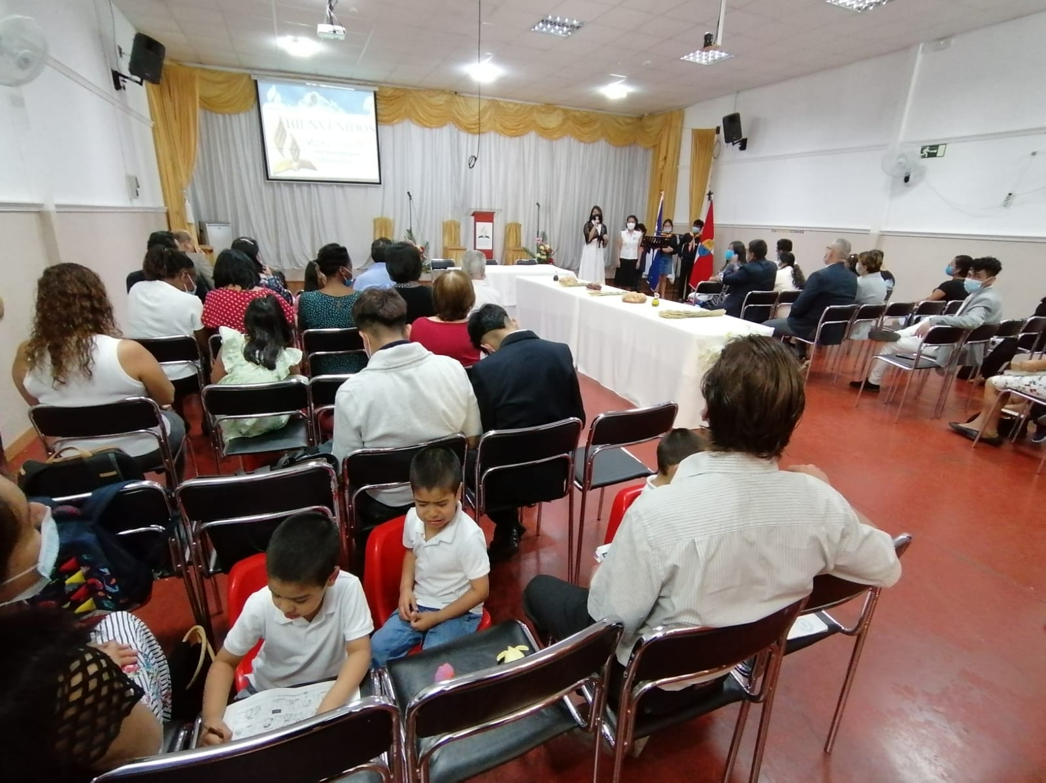
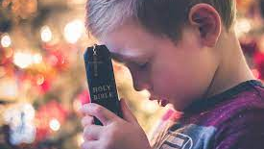
La educación y preparación de los jóvenes debe ser de un carácter que ensalce las cosas sagradas y estimule la devoción pura a Dios.—Joyas de los Testimonios 2:198, 199.
La reverencia por lo que es santo
La verdadera reverencia hacia Dios es inspirada por el sentimiento de su infinita grandeza y la comprensión de su presencia. El corazón de todo niño debería ser profundamente impresionado con esta sensación del Invisible.—La Educación, 237.
Se debería mostrar reverencia hacia el nombre de Dios. Nunca se debería pronunciar ese nombre con ligereza o indiferencia. Hasta en la oración se debería evitar su repetición frecuente o innecesaria. “Santo y temible es su nombre”. Salmos 111:9. Los ángeles, al pronunciarlo, cubren sus rostros. ¡Con cuánta reverencia deberíamos pronunciarlo nosotros que somos caídos y pecadores!—La Educación, 238.
Deberíamos reverenciar la Palabra de Dios. Deberíamos mostrar respeto hacia el volumen impreso y no darle usos comunes ni manosearlo descuidadamente. Nunca debería ser citada la Escritura en broma, ni parafraseada para decir una agudeza.—La Educación, 238.
Debería enseñarse al niño a considerar sagrados la hora y el lugar de oración y los cultos públicos, porque Dios está en ellos. Y al manifestar reverencia en la actitud y conducta, el sentimiento que lo inspire se profundizará.—La Educación, 237.

Slide 31

Muchos... no tienen verdadero aprecio por el carácter sagrado de las cosas eternas. Casi todos necesitan que se les enseñe a conducirse en la casa de Dios. Los padres no deben sólo enseñar, sino ordenar a sus hijos que entren en el santuario con seriedad y reverencia.—Joyas de los Testimonios 2:199.
La reverencia por lo que es santo
La casa de Dios es profanada con frecuencia y el sábado es violado por los hijos de los observadores del sábado. En algunos casos aun se les permite correr por la casa [iglesia], jugar, conversar y manifestar su mal genio en las mismas reuniones donde los santos debieran rendir culto a Dios en la belleza de la santidad. Y el lugar que debería ser santo, y donde debería reinar una quietud santa, y donde debiera haber un orden perfecto, limpieza y humildad, se convierte en una perfecta Babilonia, “confusión”. Esto es suficiente para provocar el desagrado de Dios y ahuyentar su presencia de nuestras asambleas.—The Review and Herald, 19 de septiembre de 1854.
Los hijos en el templo permanezcan con sus padres. Con demasiada frecuencia se los encuentra en grupos, separados de los padres que debieran encargarse de ellos. No obstante estar en la presencia de Dios y bajo su mirada, son livianos y triviales, cuchichean y ríen, son descuidados, irreverentes y desatentos.—Joyas de los Testimonios 2:199.
[Padres enseñad a vuestros hijos] a comprender que cuando entran en la casa del Señor deben hacerlo con corazón enternecido y subyugado por pensamientos como éstos: “Dios está aquí, ésta es su casa. Debo tener pensamientos puros y los más santos motivos. No debo abrigar orgullo, envidias, celos, malas sospechas, odios ni engaño en mi corazón, porque vengo a la presencia del Dios santo. Este es el lugar donde Dios se encuentra con su pueblo y lo bendice. El Santo y Sublime, que habita la eternidad, me mira, escudriña mi corazón y lee los pensamientos y los actos más secretos de mi vida”.—Joyas de los Testimonios 2:196.

Slide 32





Si los niños no pueden ser reprimidos, si los padres sienten que la restricción se parece mucho a una extorsión, el niño debiera ser sacado de la iglesia inmediatamente. No se debiera dejarlo para que distraiga la mente de los oidores con sus charlas y carreras. Dios es deshonrado por la forma descuidada en que muchos padres están con sus hijos en la iglesia.—Carta 1, 1877.
La reverencia por lo que es santo
Se debería mostrar reverencia hacia los representantes de Dios: pastores, maestros y padres llamados a hablar y actuar en su lugar. Dios es honrado por el respeto mostrado hacia ellos.—La Educación, 239.
Muchas cabezas de familias hacen del culto un asunto de crítica en casa, aprobando algunas cosas y condenando otras. Así se crítica y pone en duda el mensaje de Dios a los hombres, y se lo hace tema de liviandad… Los niños ven y
comprenden estas cosas
mucho más rápidamente
de lo que pueden pensar
los padres. Sus sentidos morales quedan mal encauzados, cosa que el tiempo nunca podrá cambiar completamente. Los padres se lamentan por la dureza de corazón de sus hijos, y por lo difícil que es despertar su sensibilidad moral para que respondan a los requerimientos de Dios.—Joyas de los testimonios 2:199.
Los niños y jóvenes nunca debieran sentir que es algo para enorgullecerse el ser indiferentes y descuidados en las reuniones donde se adora a Dios… Practicad la reverencia hasta que se convierta en una parte de vosotros mismos.—The Youth’s Instructor, 8 de octubre de 1896.

Slide 33




Padres, comenzad en vuestro hogar la obra de la gracia [que actúa] en la iglesia, conduciéndoos vosotros mismos de tal forma que vuestros hijos vean que estáis cooperando con los ángeles celestiales.—Manuscrito 93, 1901.
La coordinación del hogar y de la iglesia
Cuando el padre y la madre, como sacerdote y maestra de la familia, toman su posición plenamente del lado de Cristo, se ejercerá en el hogar una buena influencia. Y esta influencia santificada se sentirá en la iglesia y será reconocida por cada creyente.—Manuscrito 57, 1903.
Haya paz en el hogar, y habrá paz en la iglesia. Esta preciosa experiencia llevada a la iglesia será el medio para crear un afecto bondadoso mutuo. Cesarán las rencillas. La verdadera cortesía cristiana se verá entre los miembros de iglesia.—Manuscrito 60, 1903.
Con frecuencia la iglesia tiene que sufrir debido a sus miembros, a causa de la errónea educación recibida por ellos en la niñez. Cuando eran niños, se les permitía practicar el engaño a fin de salirse con la suya, y el espíritu rebelde que se permitía en el hogar, será el último en prestar obediencia a los requerimientos de la Palabra de Dios.—The Review and Herald, 30 de marzo de 1897.
La influencia de la familia ha de ser tal que resulte en ayuda y bendición para la iglesia. Nunca pronunciéis una palabra de crítica o de queja… Quedar en silencio es el más poderoso reproche que se puede dar al que os habla palabras ásperas y descorteses. Guardad perfecto silencio. Con frecuencia, el silencio es elocuencia.—Manuscrito 21, 1903.
En toda oportunidad adecuada repítase la historia de Jesús a los niños. En cada sermón, resérveseles un pequeño rincón. El siervo de Cristo puede hacerse amigos permanentes de estos pequeñuelos. No pierda él ninguna oportunidad de ayudarlos a hacerse más entendidos en el conocimiento de las Escrituras…—Obreros Evangélicos, 22.

Slide 34


El día del cómputo final

Slide 35





¿Están formando hábitos de decisión vuestros hijos para que puedan ser firmes y no se rindan en ningún asunto de principio y deber? Ojalá todos puedan entender las señales de los tiempos y estemos preparados junto con nuestros hijos para que en el tiempo de conflicto Dios pueda ser nuestro refugio y nuestra defensa.—The Review and Herald, 23 de abril de 1889.
La hora es tardía
La transgresión casi ha llegado a su límite. La confusión llena el mundo y pronto ha de sobrecoger a los seres humanos un gran terror. El fin está muy cerca. El pueblo de Dios debiera estarse preparando para lo que ha de sobrevenir al mundo como una sorpresa abrumadora. Nuestro tiempo es precioso. No tenemos sino unos pocos, muy pocos días de gracia en los cuales prepararnos para la vida inmortal futura.—The Youth’s Instructor, 28 de abril de 1908.
Nuestra juventud necesita ser ayudada, levantada y alentada, pero de la manera debida; no, por ejemplo, como ella lo querría, sino de la manera que le ayude a tener mentes santificadas. Necesitan religión buena y santificadora más que cualquier otra cosa.—La Educación Cristiana, 497.

Slide 36



Padres, madres, os exhorto a hacer los más fervientes esfuerzos ahora en favor de vuestros hijos. Dadles instrucción religiosa diariamente. Enseñadles a amar a Dios y ser leales a los principios de rectitud. Con una fe elevada y ferviente, dirigida por la influencia divina del Espíritu Santo, trabajad, trabajad ahora. No dilatéis un solo día, ni una hora.—The Review and Herald, 23 de abril de 1889.
La hora es tardía
La obra especial de los padres es hacer que las leyes de Dios sean claras para sus hijos e instarlos para que las obedezcan, a fin de que vean la importancia de obedecer a Dios todos los días de su vida.—Carta 90, 1898.
Enseñad a vuestros hijos que el corazón debe ser preparado para que ejerza dominio propio y abnegación. Los motivos de la vida deben estar en armonía con la ley de Dios. Nunca estéis satisfechos de que vuestros hijos crezcan apartados de Cristo. Nunca os sintáis tranquilos mientras estén fríos e indiferentes. Clamad a Dios día y noche. Orad y trabajad por la salvación de las almas de vuestros hijos.—The Review and Herald, 23 de abril de 1889.

Slide 37



En la solemne reunión del último día, a oídos del universo, se leerá la razón de la condenación del pecador. Por primera vez, los padres sabrán lo que ha sido la vida secreta de sus hijos. Los hijos verán cuántos errores han cometido contra sus padres. Habrá una revelación general de los secretos y motivos del corazón, pues se manifestará lo que está oculto. Los que se han mofado de las cosas solemnes del juicio, quedarán sombríos al contemplar su terrible realidad.—The Youth’s Instructor, 21 de julio de 1892.
Las recompensas
Padres, si perdéis vuestra oportunidad, Dios tenga piedad de vosotros, pues en el día del juicio el Señor preguntará: “¿Dónde está el rebaño que te fue dado, tu hermosa grey?”... Supongamos que llegarais al cielo y ninguno de vuestros hijos estuviera allí. ¿Cómo podríais decir a Dios: “Heme aquí, Señor, y los hijos que tú me diste”? El cielo toma nota del descuido de los padres. Se registra en los libros del cielo.—Manuscrito 62, 1901.
¡Ojalá que los padres velasen con oración y cuidado por el bienestar eterno de sus hijos! Pregúntense: ¿Hemos sido negligentes? ¿Hemos descuidado esta obra solemne? ¿Hemos permitido que nuestros hijos llegasen a ser juguetes de las tentaciones de Satanás? ¿No tenemos que rendir una cuenta solemne ante Dios por haber permitido a nuestros hijos que empleasen sus talentos, su tiempo e influencia para obrar contra la verdad y contra Cristo? ¿No hemos descuidado nuestro deber como padres y aumentado el número de los súbditos de Satanás?—Joyas de los Testimonios 3:63.
Muchos hijos se levantarán en el juicio y condenarán a sus padres, porque no los reprendieron, y los harán responsables de su destrucción. La falsa simpatía y el amor ciego de los padres los impulsa a excusar y a no corregir las faltas de sus hijos, y como consecuencia éstos se pierden y la sangre de sus almas recaerá sobre los padres infieles.—Joyas de los Testimonios 1:78, 79.

Slide 38



El Señor me ha instruido con frecuencia que muchos pequeñuelos deben morir antes del tiempo de angustia. Veremos de nuevo a nuestros hijos. Nos encontraremos con ellos y los reconoceremos en los atrios celestiales. Ponga su confianza en el Señor y no tema.—Carta 196, 1899.
Las recompensas
[En el día de la resurrección] Santos ángeles llevan niñitos a los brazos de sus madres.—El Conflicto de los Siglos, 703.
Cuando empiece el juicio y los libros sean abiertos, cuando sea pronunciado el “Bien hecho” del gran Juez, y colocada en la frente del vencedor la corona de gloria inmortal, muchos levantarán sus coronas a la vista del universo reunido y, señalando a sus madres, dirán. “Ella hizo de mí todo lo que soy mediante la gracia de Dios. Su instrucción, sus oraciones, han sido bendecidas para mi salvación eterna”.—Mensajes para los Jóvenes, 328.
Vemos un séquito de ángeles a cada lado de la puerta, y al entrar, Jesús dice: “Venid, benditos de mi Padre, heredad el reino preparado para vosotros desde la fundación del mundo”. Aquí os dice que seáis participantes de su gozo, ¿y qué es eso? Es el gozo de ver el trabajo de vuestra alma, padres, madres, es el gozo de ver que vuestros esfuerzos son recompensados. Aquí están vuestros hijos, la corona de vida está sobre su cabeza y los ángeles de Dios inmortalizan los nombres de las madres cuyos esfuerzos han ganado a sus hijos para Jesucristo.—Manuscrito 12, 1895.
Con gozo inenarrable, los padres ven la corona, el manto, el arpa que son dados a sus hijos. Han terminado los días de espera y de temor. La semilla sembrada con lágrimas y oraciones pudo haber parecido ser sembrada en vano, pero la cosecha es recogida al fin con gozo. Sus hijos han sido redimidos.—The Signs of the Times, 1 de julio de 1886.

Slide 39



¿Cómo llevar esta labor de conducir a nuestros hijos a la Tierra Nueva?
Orando cada día y estudiando juntos la Biblia para que Dios haga su obra en nosotros y en nuestros hijos.
La recompensa es grande, y merece la pena el esfuerzo aquí para ver a nuestros hijos allí.
“Pero así dice Jehová: Ciertamente el cautivo será rescatado del valiente, y el botín será arrebatado al tirano; y tu pleito yo lo defenderé, y yo salvaré a tus hijos”
(Isaías 49:25)

